Slide 1
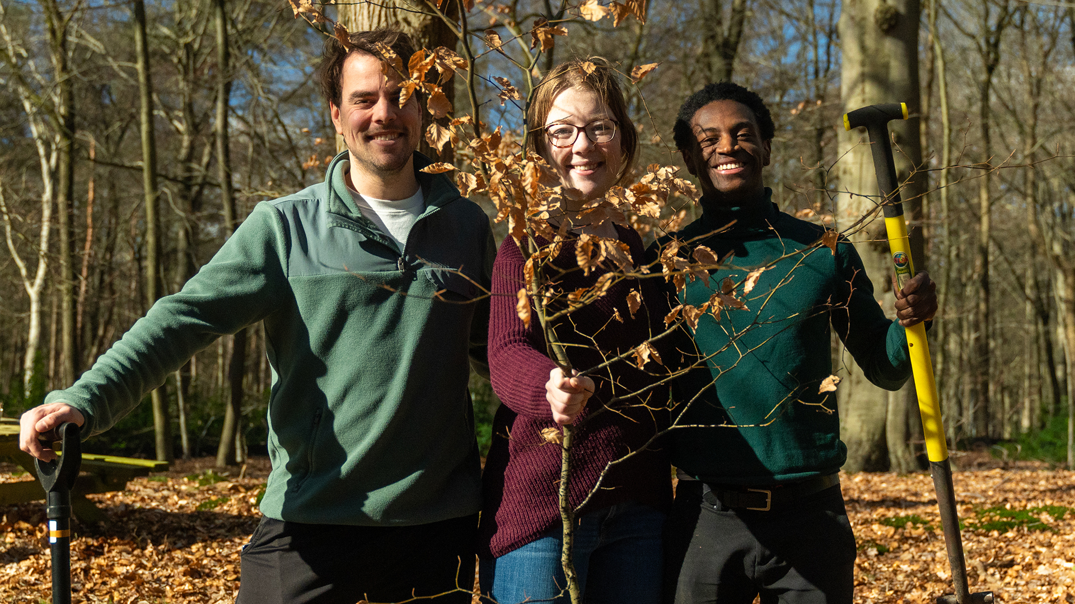



Slide 2
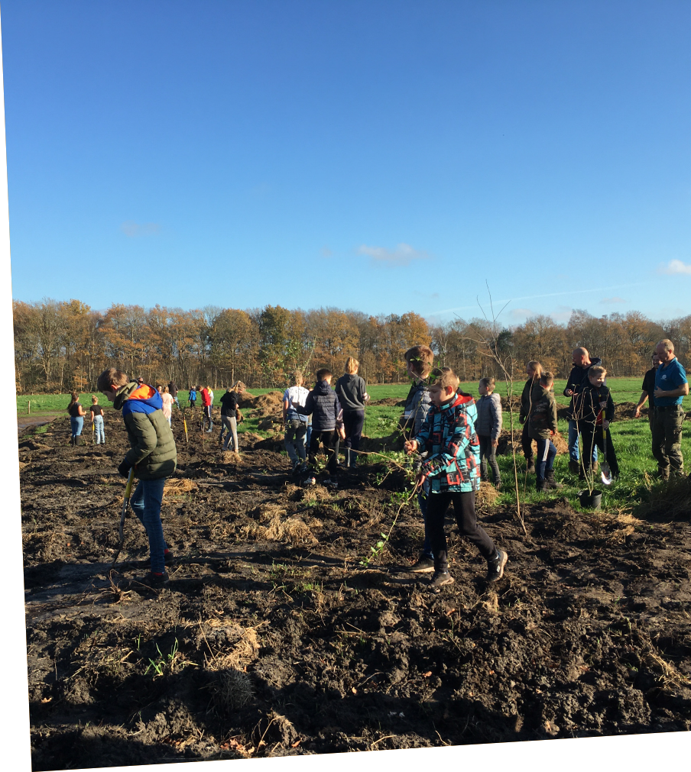
WAT GAAN WE VANDAAG DOEN?
Wat is Meer Bomen NU?
Doel Meer Bomen NU
Methode Meer Bomen NU
Wat heeft Meer Bomen NU bereikt?
De Bomenplanner + App
Hoe werkt Meer Bomen NU praktisch?
Waar is deze cursus voor? Leren hoe je zelf aan de slag kan gaan!
Notes:
Stel jezelf voor
Pas de tekst aan naar gelang je programma

Slide 3

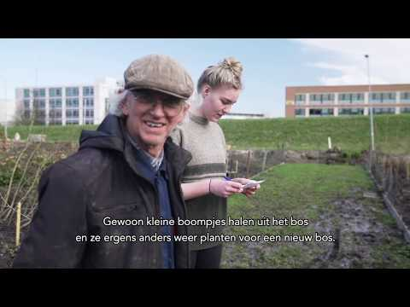


Wat is meer bomen nu?
MET 3 STICHTINGEN DE HANDEN UIT DE MOUWEN
Organisatie en communicatie
De bedenker en aanjager
300boeren met wens om biodiversiteit te verhogen
Maart 2020, zo begon het…

Slide 4
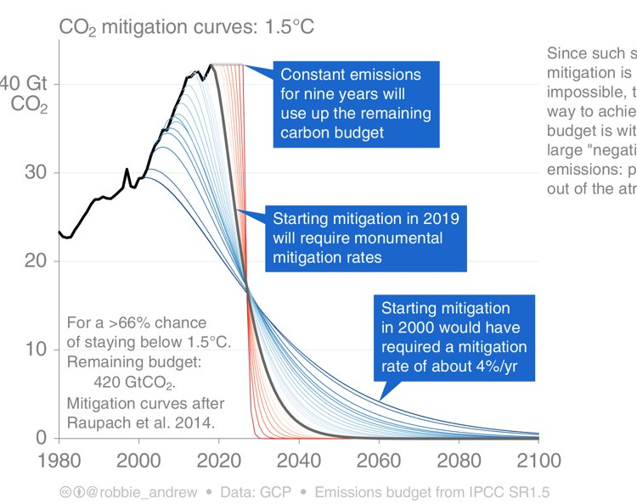
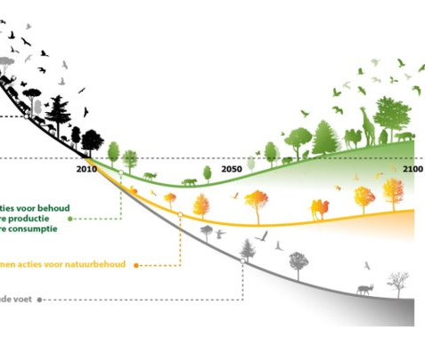
Waarom? De urgentie is hoog!
Klimaat
Biodiversiteit

Slide 5
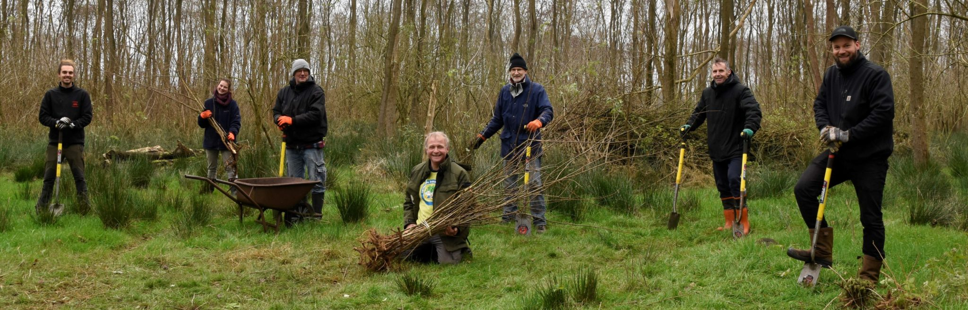
Even voorstellen

Slide 6
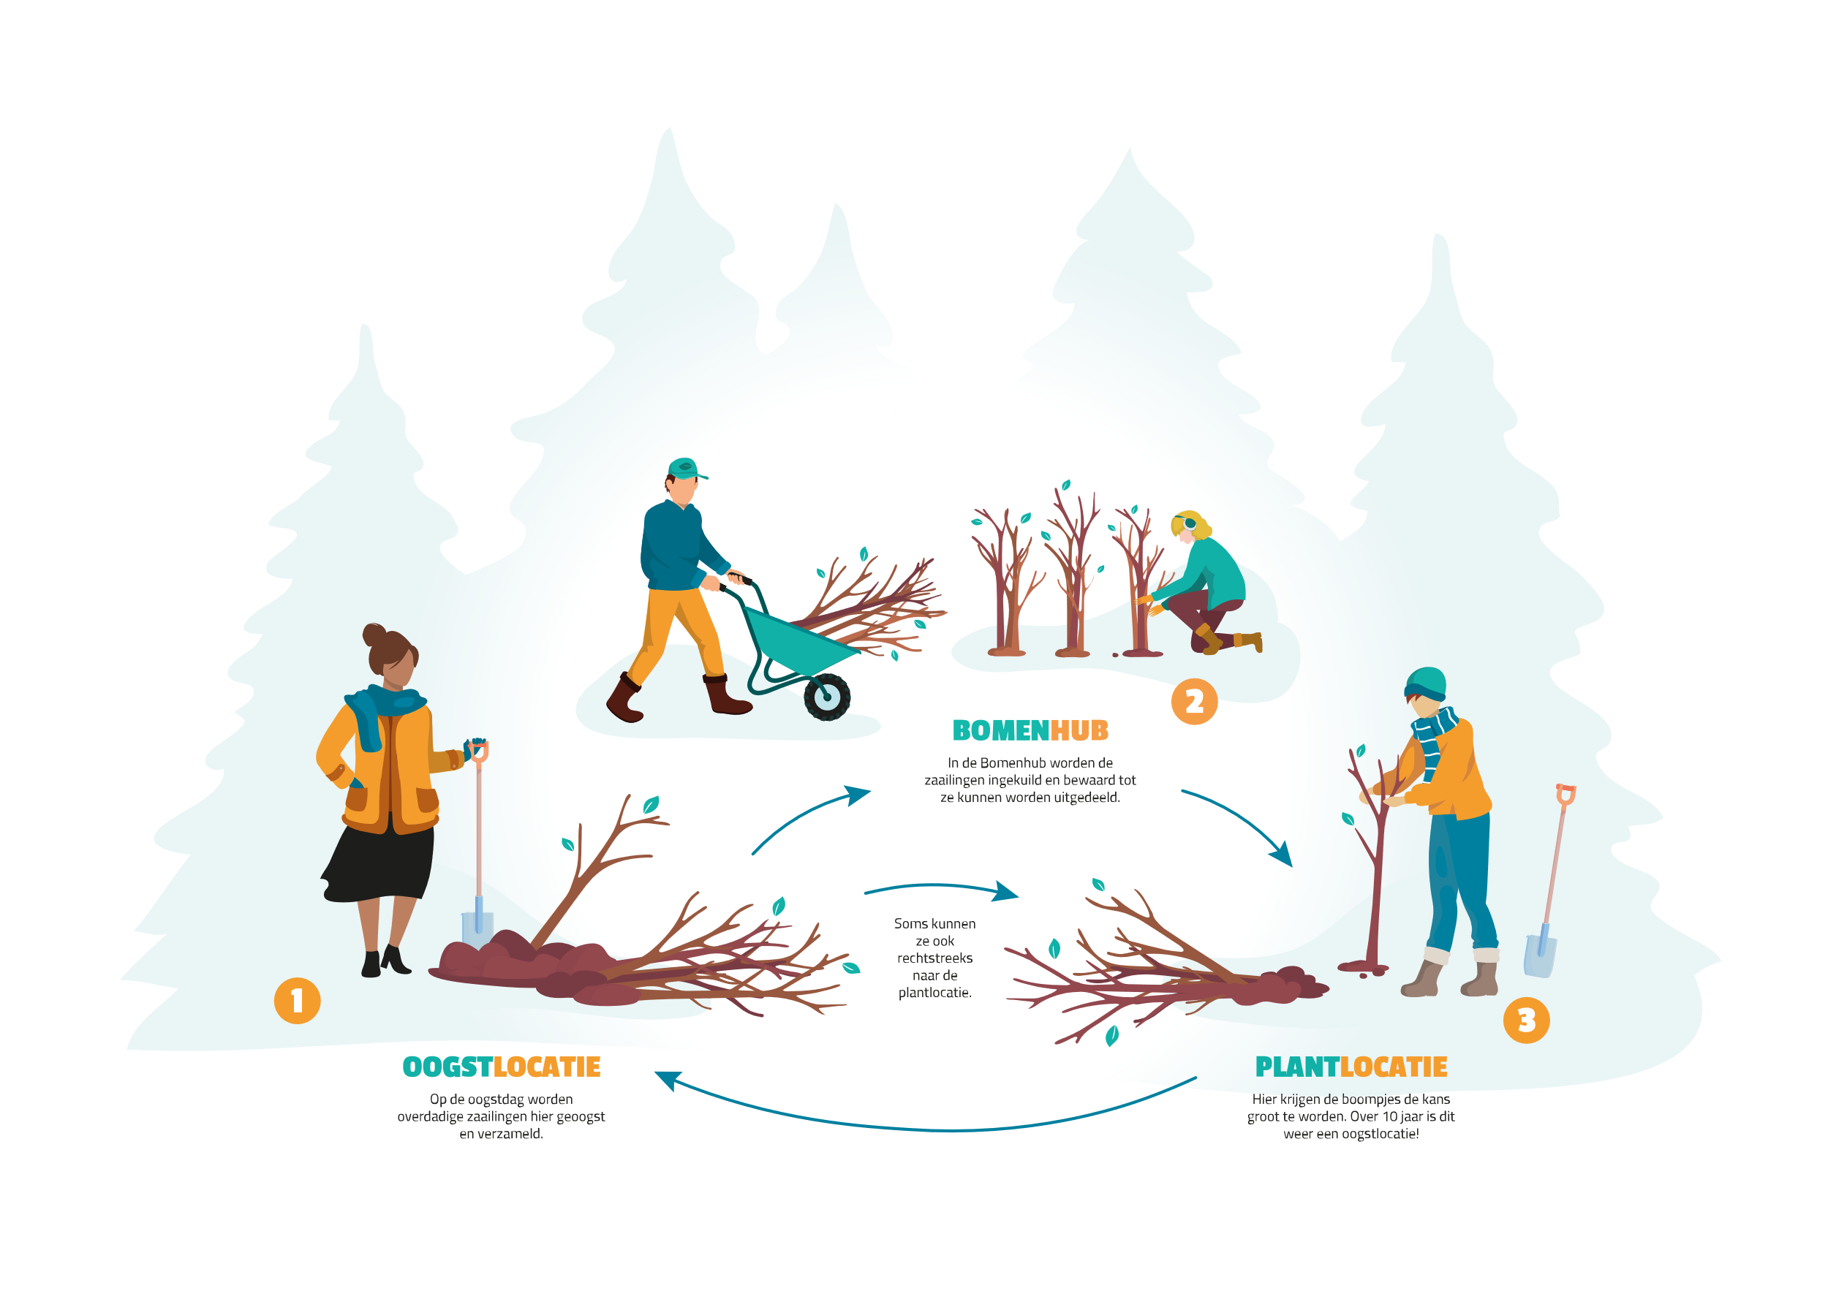

DE METHODE

Slide 7

De methode
Circulair Groenbeheer
Elke boom maakt jaarlijkse honderden zaailingen aan. De meeste hiervan overleven het niet omdat:
1. ze groeien op plekken waar ze niet groot mogen worden (bv. naast een fietspad, bouwlocatie)
2. ze groeien op plekken waar ze niet groot kunnen worden (bv. te weinig licht, groeiplek past niet bij boomsoort)
3. ze worden verwijderd om open plekken te creëren (voor bv weidevogels)
4. er teveel van een bepaalde soort is in een gebied
5. er ruimte wordt gemaakt voor bodemplanten
Normaal gesproken worden deze zaailingen vaak weggemaaid of gerooid en in de versnipperaar gedaan. Meer Bomen Nu verplant deze kansarme zaailingen naar kansrijke plekken (bij boeren, voedselbossen, landgoederen of achtertuinen) zodat de zaailing kan uitgroeien tot een volwassen exemplaar
Van November t/m Maart scheppen wij met heel veel vrijwilligers de zaailingen uit om deze te verplanten of gratis uit te delen

Slide 8
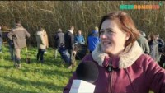
Innovatief met internationaal bereik

Slide 9
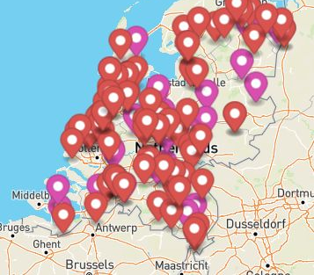
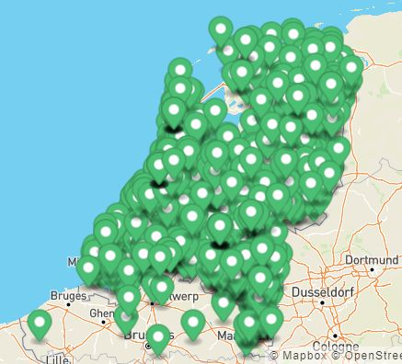
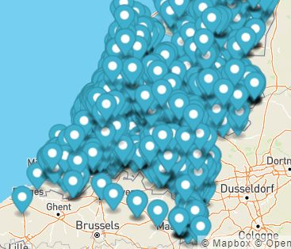

4 seizoenen Meer bomen nu
2 miljoen bomen verplant in 4 seizoenen
  Zaailingen
  Stekken
  Kweekoverschot
Slagingspercentage: tussen 70 en 80%
Circa 4.000 oogst-, uitdeel- en plantevents door het hele land
Meer dan 23.000 vrijwilligers
Plantlocaties: particulieren, boeren, voedselbossen, landgoederen etc.
Duitsland, VK en Frankrijk doen ook mee
Notes:
Slagingspercentage: 80%, 70%, 70%, 78% => o.b.v. droogtejaren, voorlichting en verzorging

Slide 10

BOMENPLANNER
Online database
Alle oogst- hub- en plantlocaties in één systeem
Registreren welke boom naar welke locatie verplaatst
Vrijwilligers met en zonder account kunnen zich op events van deze locaties opschrijven
Chatsysteem
Een app
Login: bomenplanner.meerbomen.nu/login
Helpdesk: meerbomen.nu/over-de-actie/bomenplanner-hulp/

Slide 11
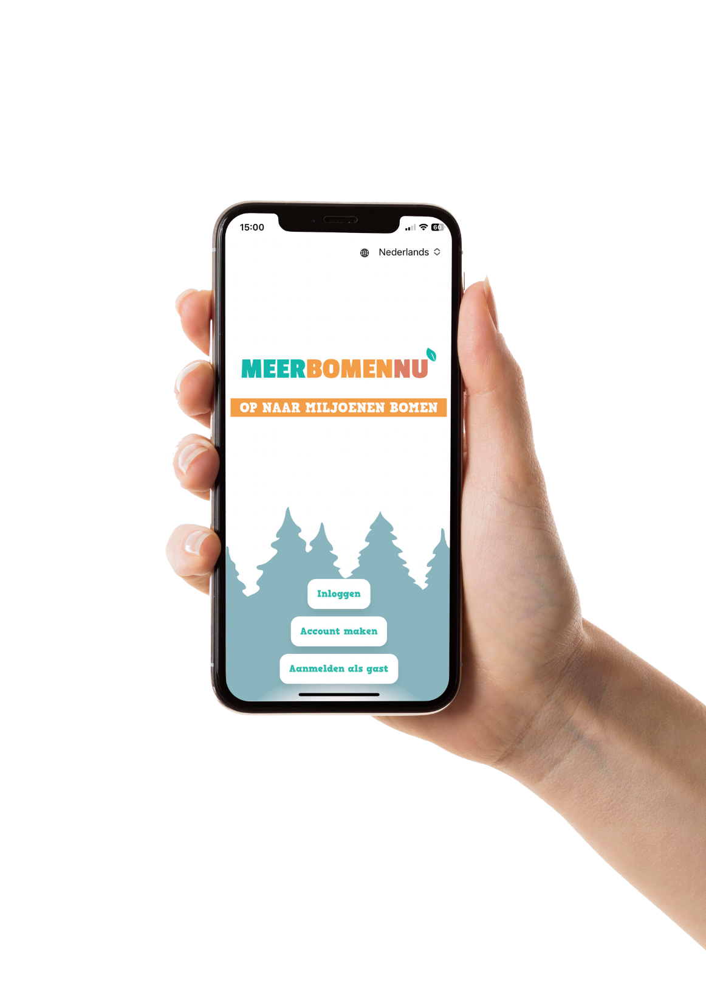
DOWNLOAD THE APP
Aanmelden voor evenementen
Overzicht evenementen in jouw buurt
Chatten met de vrijwilligers van jouw evenement
Oogst doorgeven van jouw evenement
Voor vrijwilligers tijdens uitdeeldagen: QR scanner
Voor plantlocaties: QR code
Relevante handleidingen bij de hand (b.v. knoppenkaart)
meerbomen.nu/app/

Slide 12
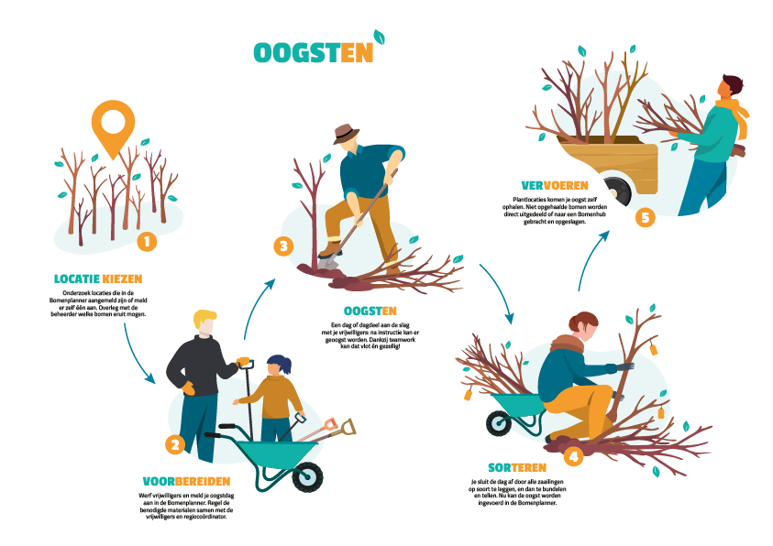
OOGSTEN

Slide 13
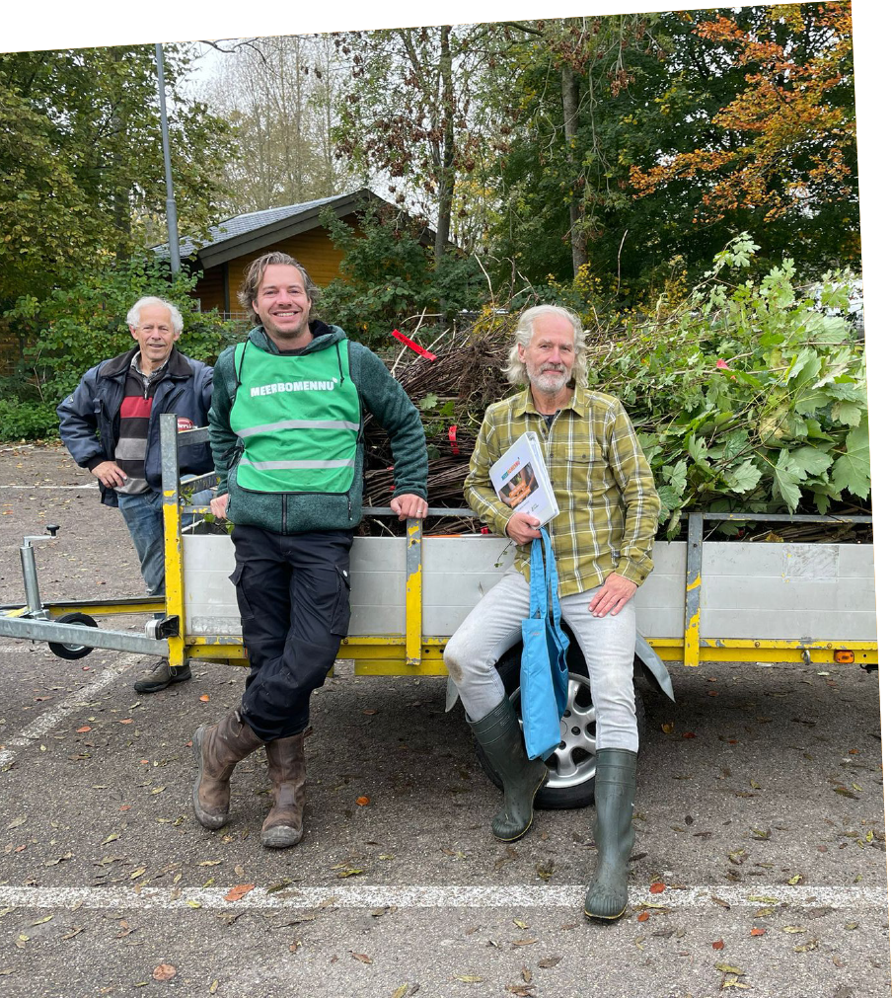
Welke soorten oogsten wij?
We oogsten alles, maar delen vooral inheems uit. Een win-win voor terreinbeheer en maatschappij!
Praktijk: 90% inheems, tot 150 verschillende soorten
Niet inheems? Dan naar voedselbos of achtertuin
Invasieve exoot? Op takkenril of afvoeren
De mooiste zaailingen laten we staan
Knie tot manshoogte (50cm tot 2 meter)
Zonder kluit
Ook stekken van wilg, vlier, vijg en populier
Bulk versus gewilde soorten
meerbomen.nu/over-de-actie/oogsten/

Slide 14
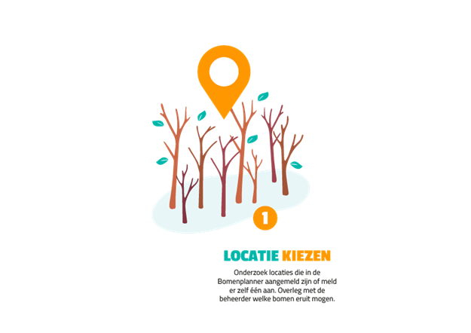
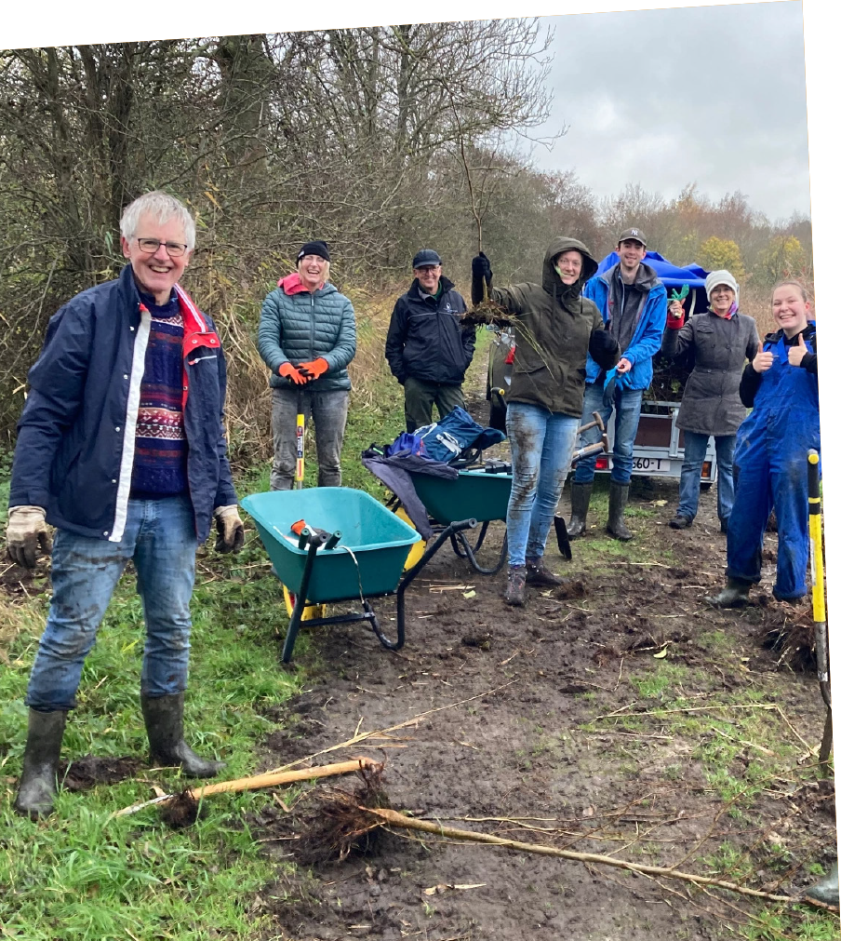
oogstlocaties
Oogstlocaties zoeken
Afspraken maken met de terreinbeheerder
  Beheerplan: wat mag weg?
  Welke soorten staan daar?
  Ziekten in het gebied?
  Logistiek handig?
  Helpt TBO zelf mee oogsten?
Keuzes maken: welke oogstgebieden zijn het meest interessant
  Gewilde soorten versus bulksoorten
  Naaldbomen versus loofbomen
De oogstlocatie aanmaken in de bomenplanner
Notes:
Voorbeelden van oogstlocaties:
Natuurgebieden en stadsparken: uitdunnen, opschot, te dicht bij pad, ongewenste soorten
Samenwerking gemeentegroenbeheer, Staatsbosbeheer, Landschappen.
Landgoederen: helpen met achterstallig onderhoud
Achtertuinen: doneer-een-zaailing
Bouwterreinen
Bungalowparken, campings, wegbermen
Knotploegen
Restpartijen van kwekers

Slide 15
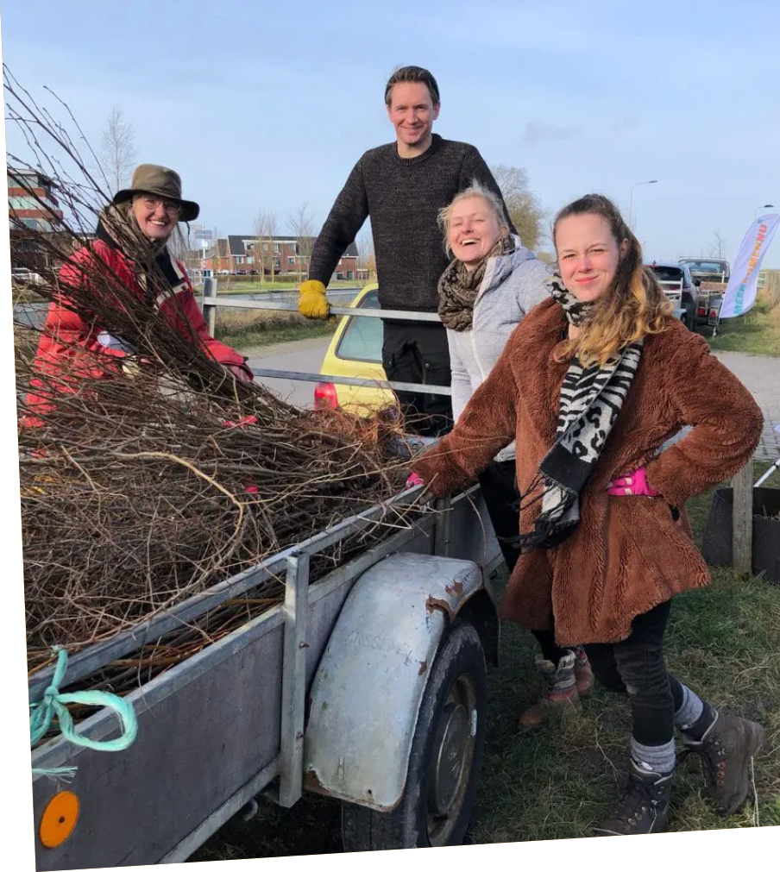
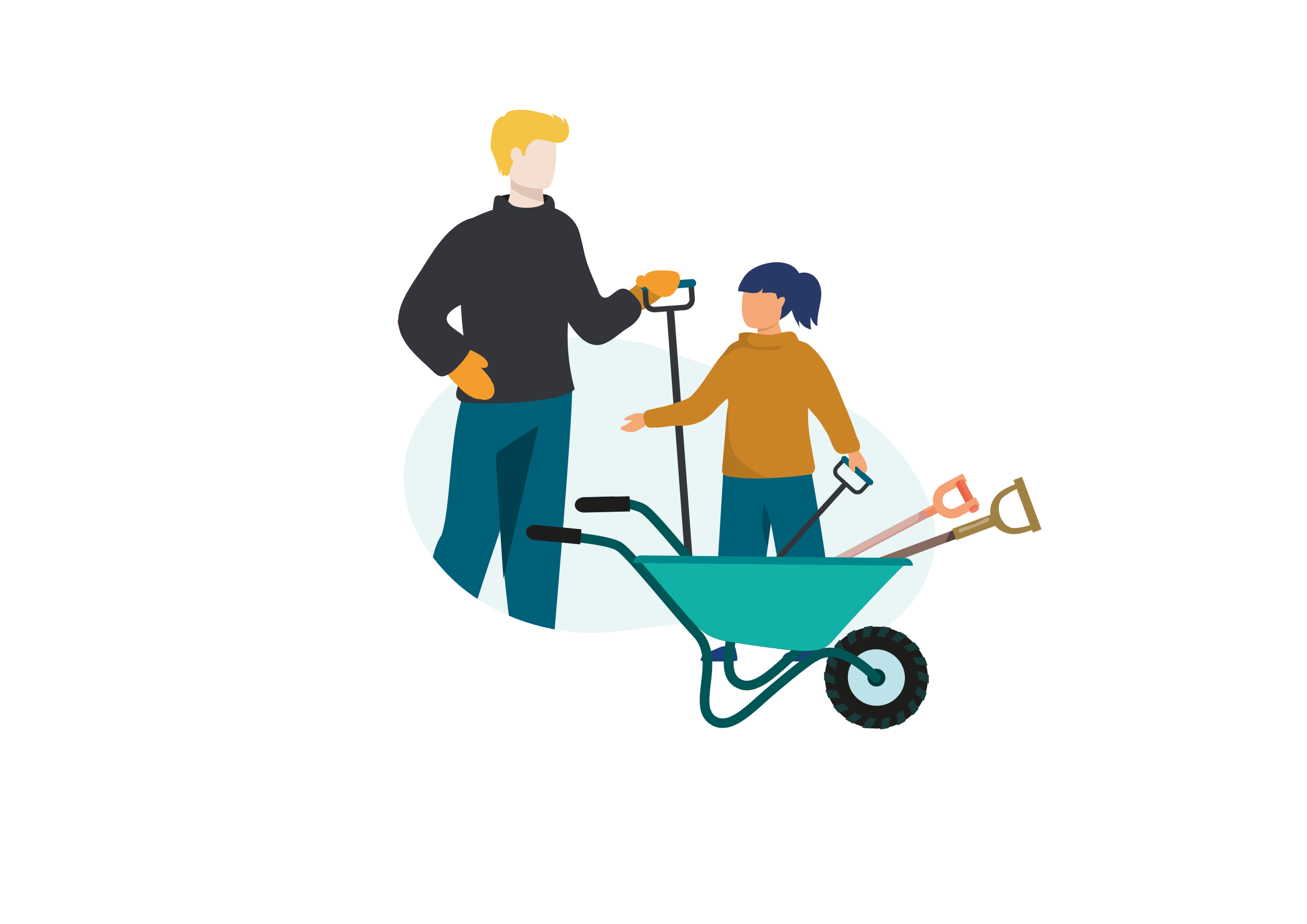
OOGSTDAG voorbereiden
Toestemming TBO
Materialen regelen
Koffie/thee regelen
Je evenement aanmaken in de bomenplanner
(evt. aansluiten bij een landelijk event / welkomstekst)
Welke oogst en waar gaat je oogst heen?
Oogstbegeleider regelen
Vrijwilligers regelen
Aandacht voor je evenement (lokale pers)
meerbomen.nu/over-de-actie/communicatie-toolkit/
Evt. een bevestigingsmail sturen
Zorg dat je ook een paar vrijwilligers hebt om te helpen inkuilen
meerbomen.nu/over-de-actie/oogsten/hoe-organiseer-ik-een-oogstdag/

Slide 16
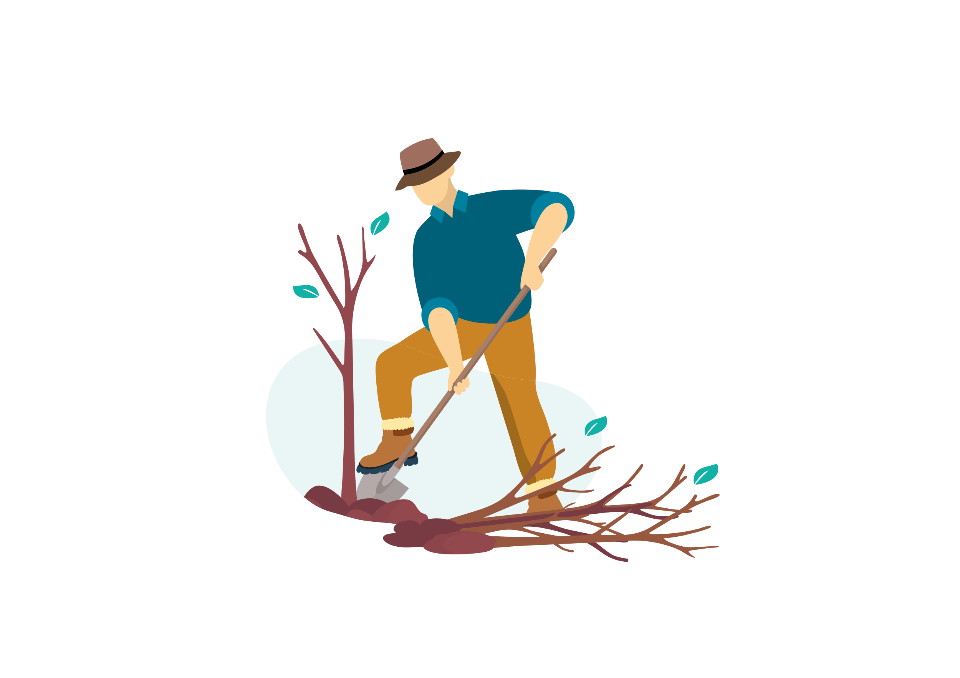
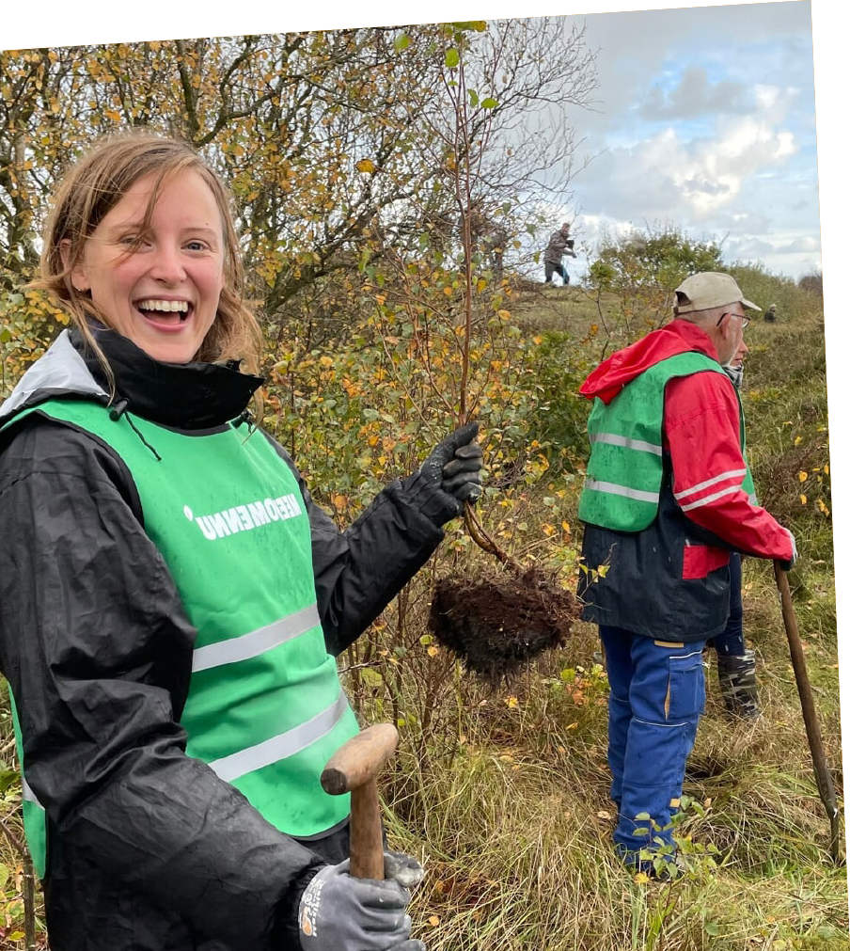
De oogstdag
Natuureducatie
Een leuke dag in de buitenlucht
Concreet resultaat
In samenspraak met de terreinbeheerder
Altijd met oogstbegeleiders
Netjes achterlaten (gaten dichtmaken)
Geef aandacht aan nieuwe vrijwilligers
Wortels afdekken bij zon, warmte of wind
Pak je schep en sluit aan!

Slide 17
Een standaard OOGSTdag
Welkom | Uitleg Meer Bomen Nu methode, introductie gebied door terreinbeheerder en/of oogstbegeleider
Van start! | Vrijwilligers gaan aan de slag in het gebied, de oogstbegeleider loopt rond voor vragen
Koffiepauze | Begrijpt iedereen hoe het werkt? Met zijn allen aan de slag!
(Lunch) Pauze | Uitleg geven over labelen, tellen en touwbinden + een team maken dat dit alvast gaat doen i.p.v. oogsten
Vaart maken | Nu is iedereen een geoefend oogster en worden er meters gemaakt!
Einde | Afronden, alles op de kar van de plantlocatie of richting de bomenhub
Notes:
Wat leg je uit per pauze?
Het oogsten
Het stekken
Wanneer beginnen met stap 4? Bundelen, sorteren, etc.

Slide 18

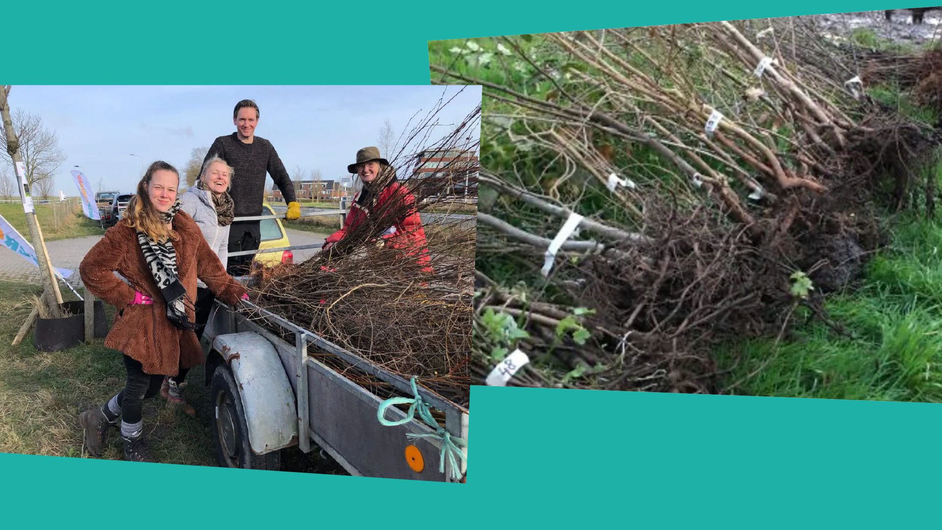
Sorteren, bundelen, registreren

Slide 19
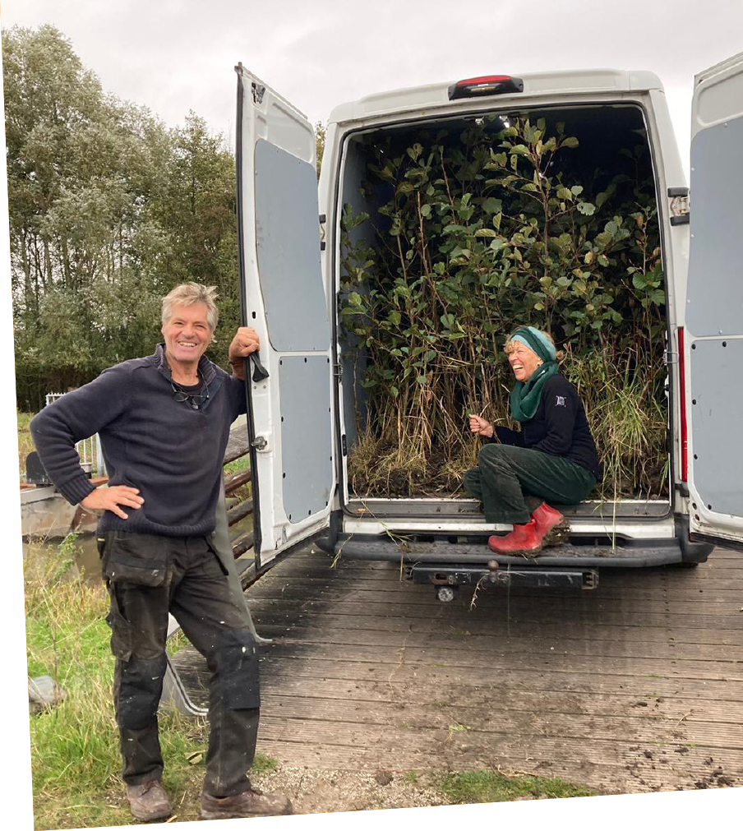
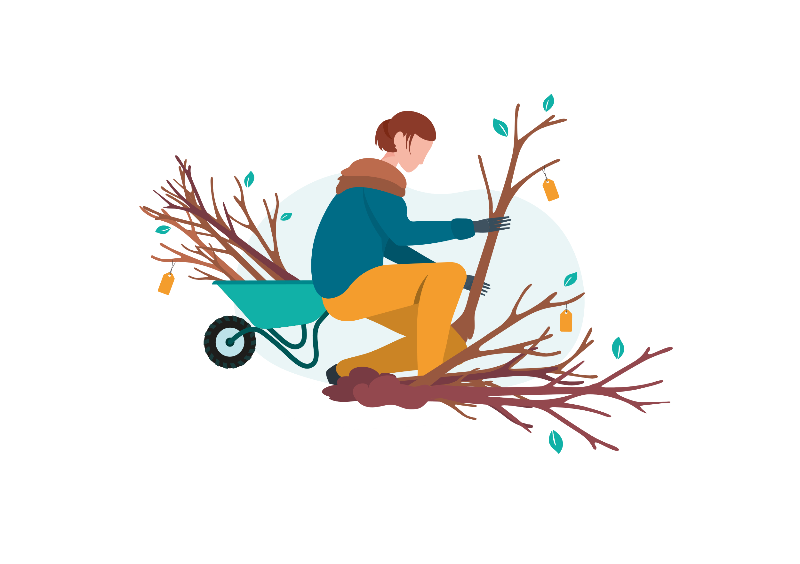
Zaailingen sorteren, bundelen en registeren
Sorteren per soort
  Knoppenkaart
  Hulpblad inheems/uitheems:
  meerbomen.nu/over-de-actie/oogsten/
  Ziet een zaailing er een beetje gek uit? Check het ziekteblad: meerbomen.nu/over-de-actie/planten/boomgezondheid/
  Alle info per soort op:
  meerbomen.nu/bomenvinder
Bundelen per soort
  Per 20 of 50
  Wortels op hetzelfde niveau voor het inkuilen
Registreren per soort
  Transactie => Oorsprong -> bestemming
  Opschrijven en later verwerken in de bomenplanner
  Direct verwerken in de bomenplanner via de App

Slide 20
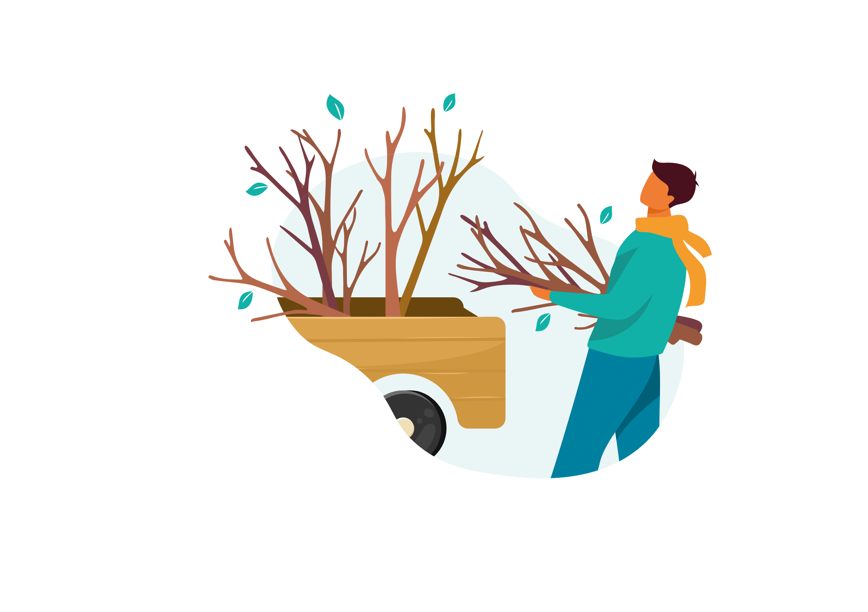
Wat te doen met de oogst?
Direct op laten halen door plantlocaties
  Op je af laten komen versus zelf actie ondernemen en locaties opzoeken middels de bomenplanner
Inkuilen op een bomenhub
Mini-uitdeeldag aan het einde van je oogstdag
Tijdelijk inkuilen op oogstlocatie
Protip
Tijdens oogstdag en vervoeren de wortels afdekken met zeilen, jute zakken of vochtige oude handdoeken

Slide 21
Meest voorkomende boomziektes in NL
Essentaksterfte
Iepenziekte
Kastanjebloedziekte
Beukenziekte
Bacterievuur
Watermerkziekte
Ziekteprotocol: meerbomen.nu/over-de-actie/planten/boomgezondheid/

Slide 22
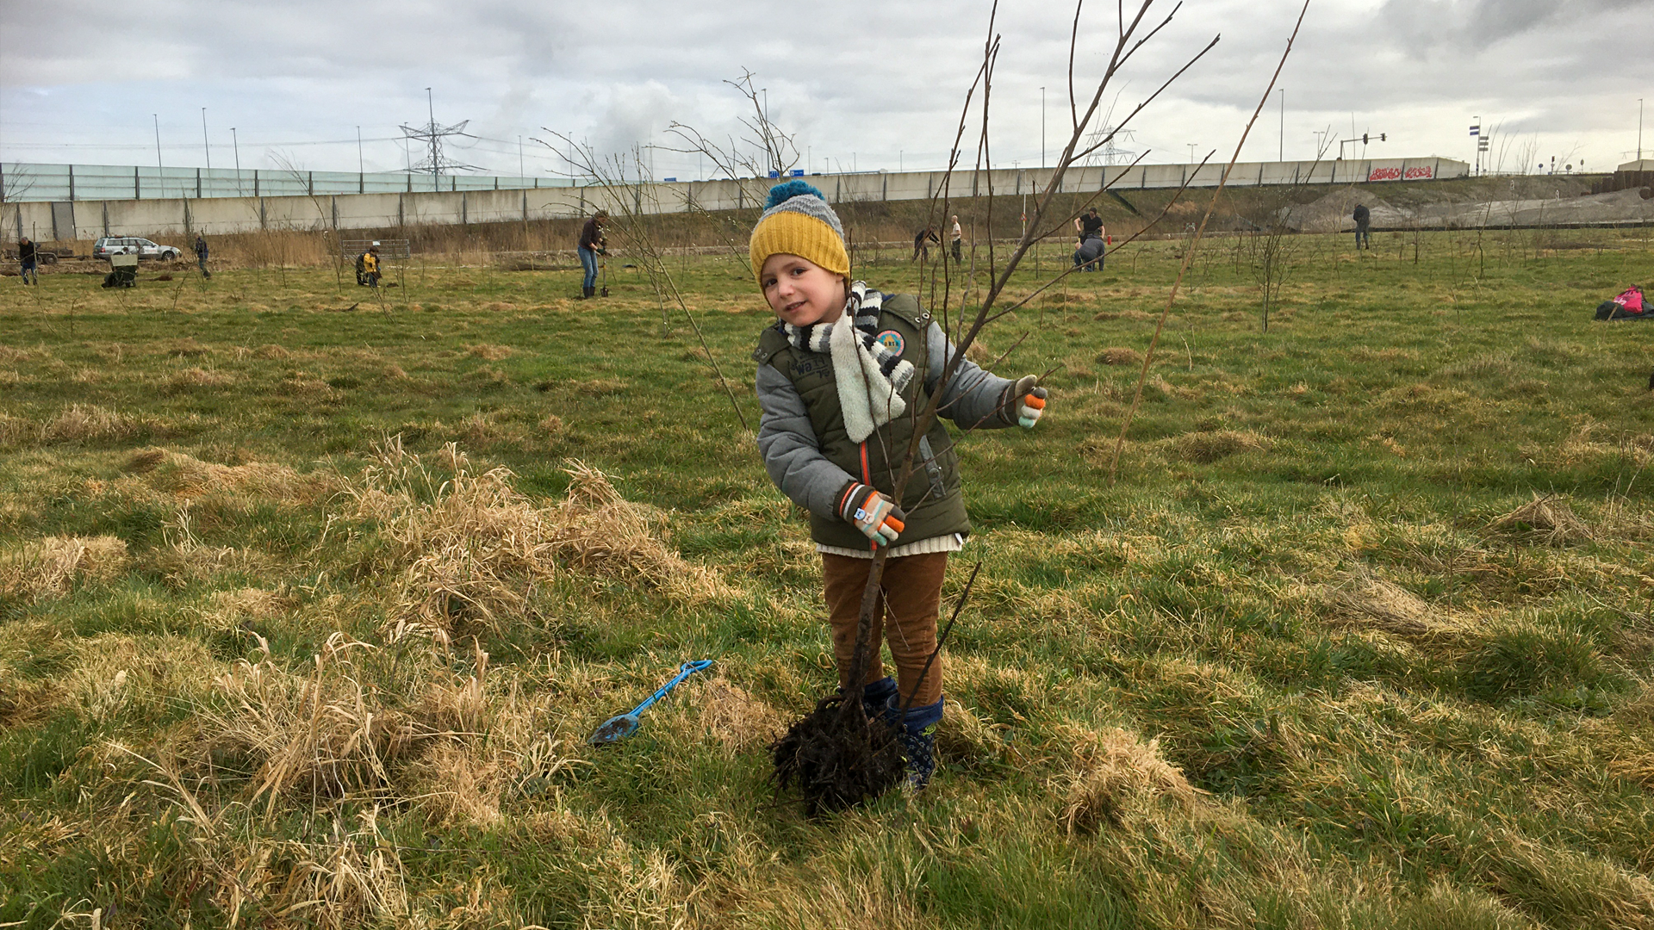

De buitenlucht in
Ecologische wandeling over bomenkennis
en gelijk al beetje oogsten en inkuilen!

Slide 23
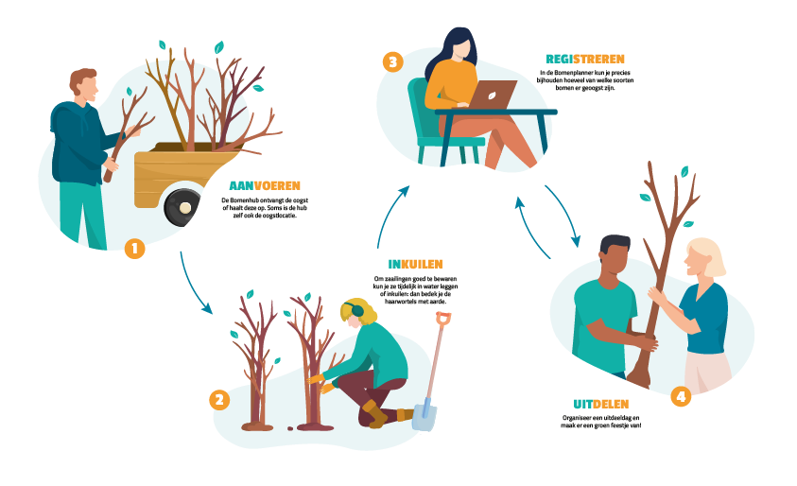
Wat doet een bomenhub?

Slide 24
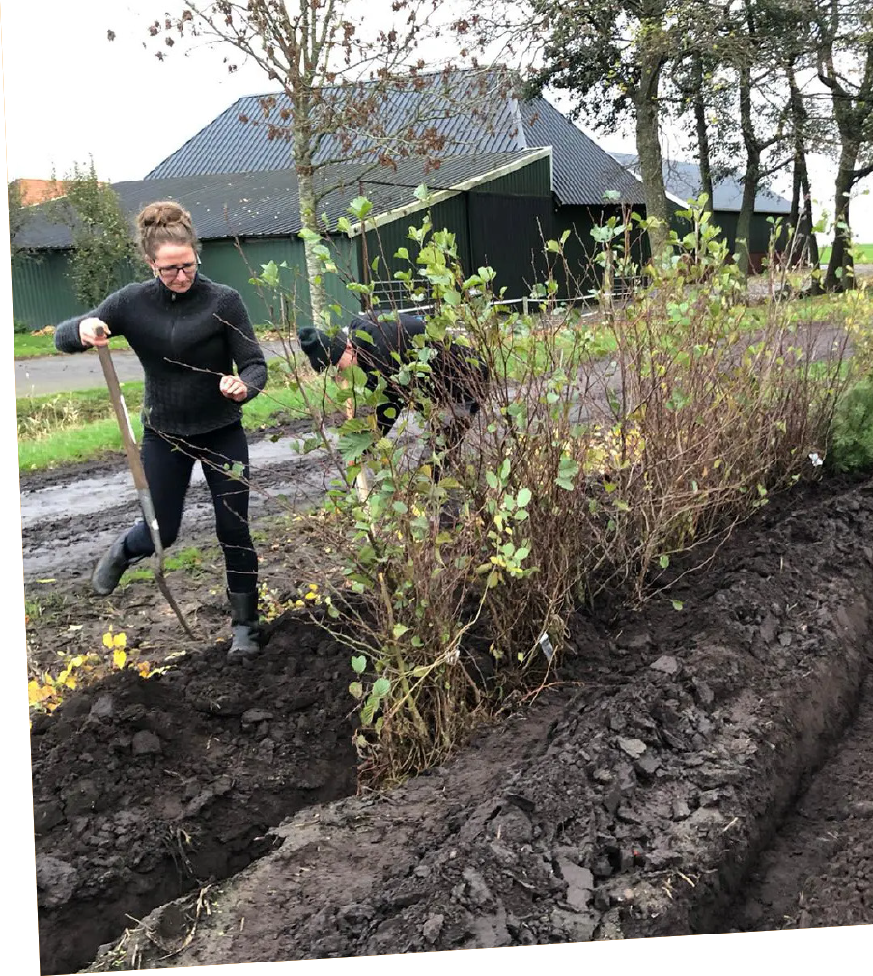
Wat is een bomenhub?
Voorbeelden: boerenerven, volkstuinen, tuinderijen, schoolpleinen, braakliggend grond, gemeente grond etc.
Op 10 m2 kan je al snel duizenden zaailingen kwijt!
Geulen trekken (ten minste 50 cm diep, 30 cm breed)
Bij voorkeur zand gebruiken voor afdekken wortels
Inkuilen: haarwortels moeten bedekt zijn met aarde/zand
Kan je niet snel genoeg inkuilen? Is er watertoegang (bv sloot)? Leg ze tot max een week met de wortels in het water
Oppotten
Planten scheuren
meerbomen.nu/over-de-actie/bomenhubs/

Slide 25
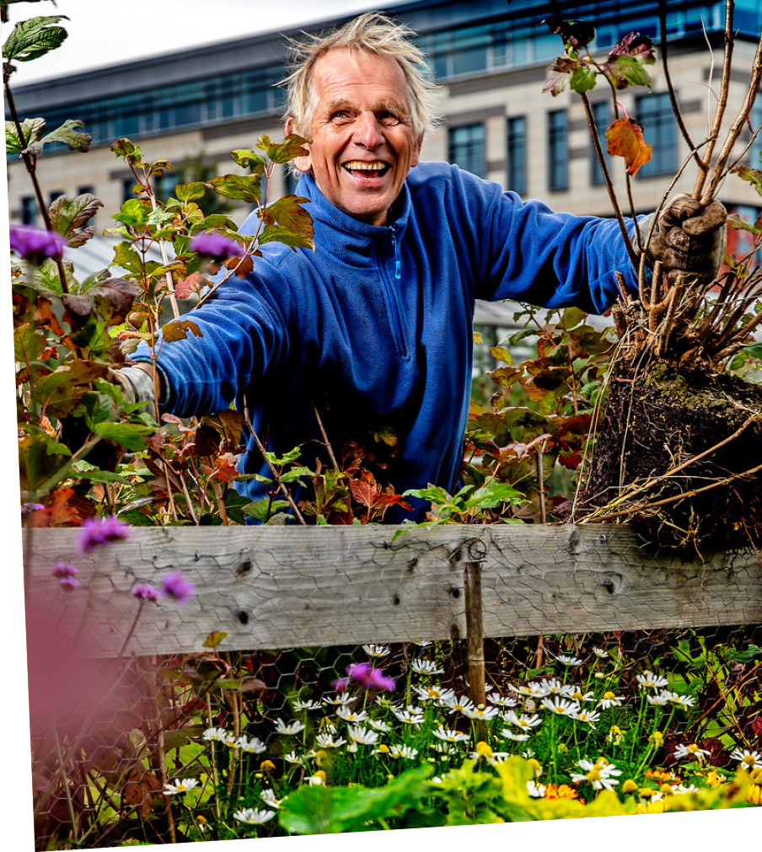
Bomenhub, Hoe te starten?
Wat is een geschikte plek?
Hoeveel ruimte heb je nodig?
Met hoeveel mensen wil je een bomenhub runnen?
Welke spullen heb je nodig?
Meld je hub aan en zoek contact met je coördinator
meerbomen.nu/over-de-actie/bomenhubs/hoe-organiseer-ik-een-bomenhub/

Slide 26
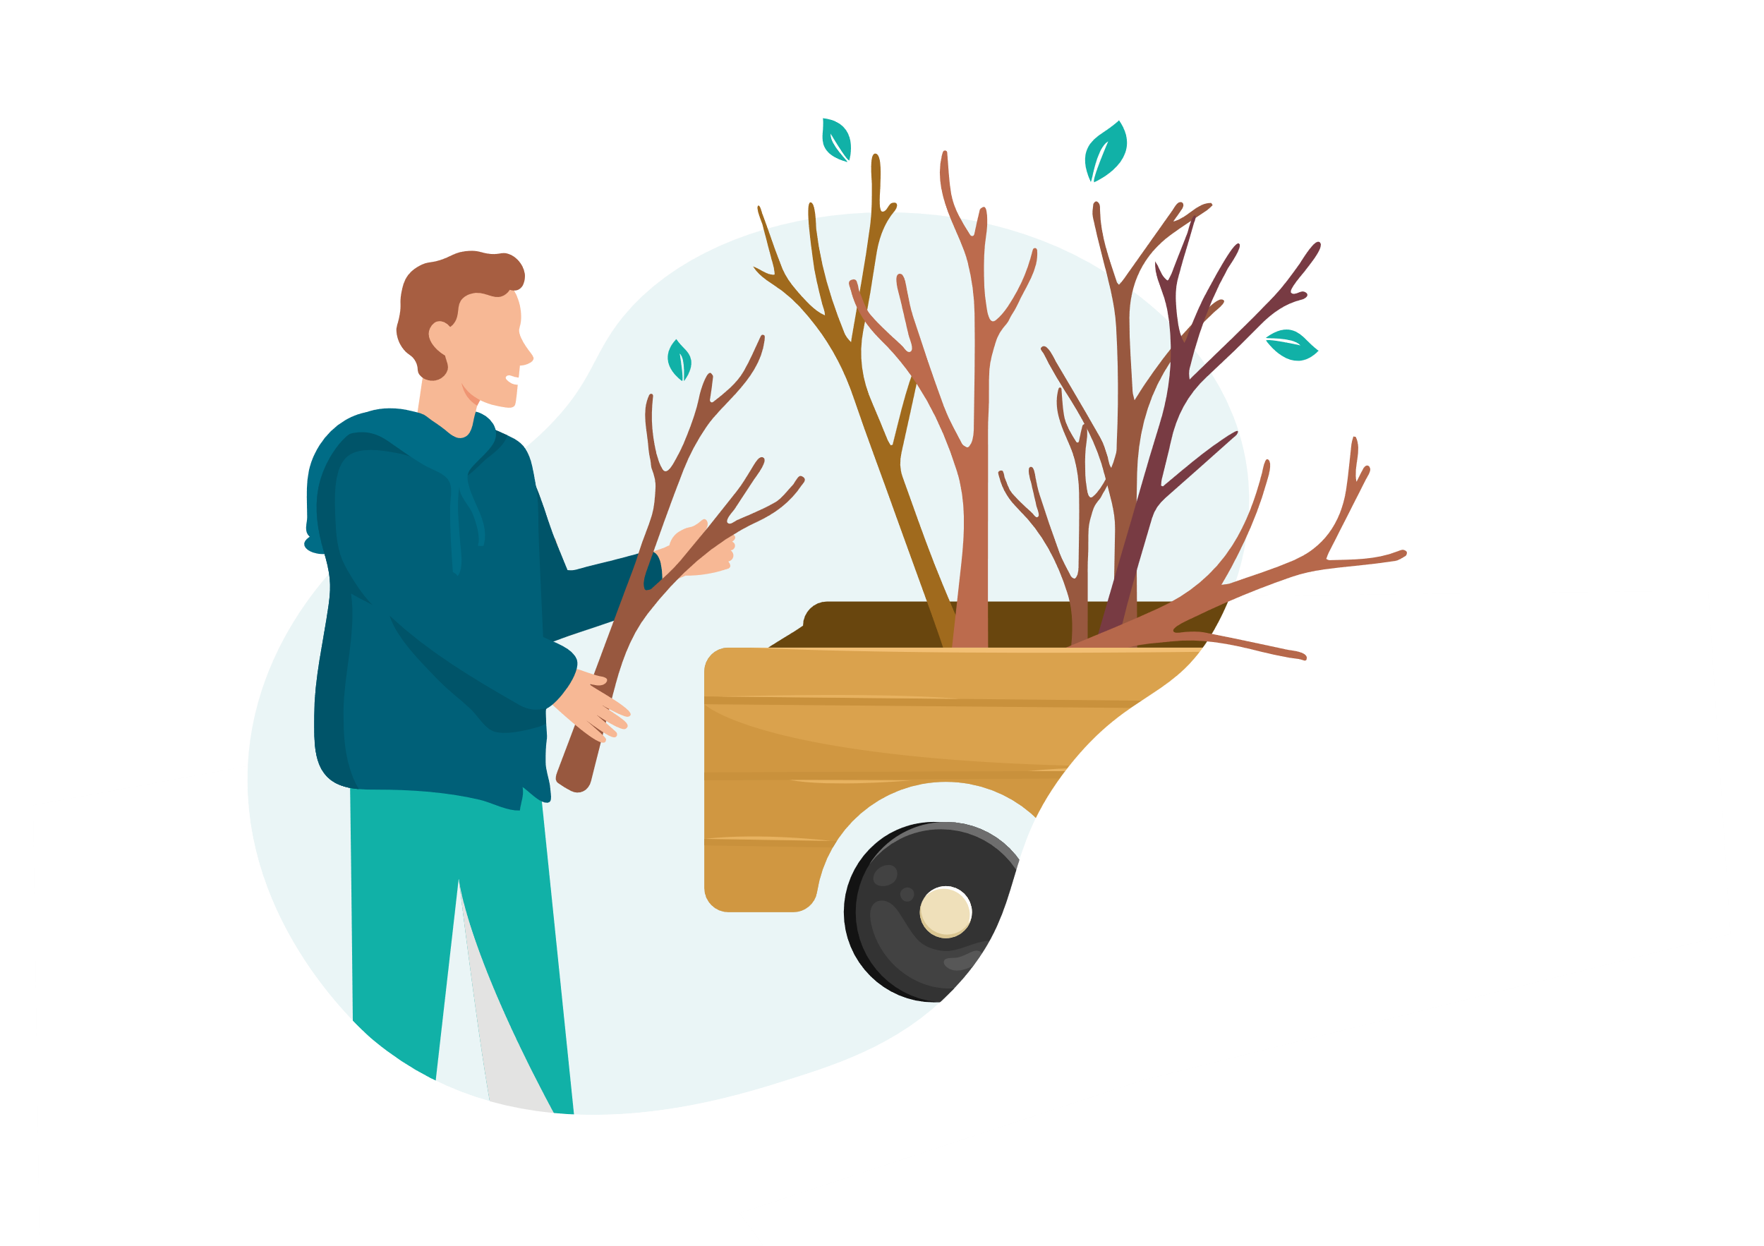
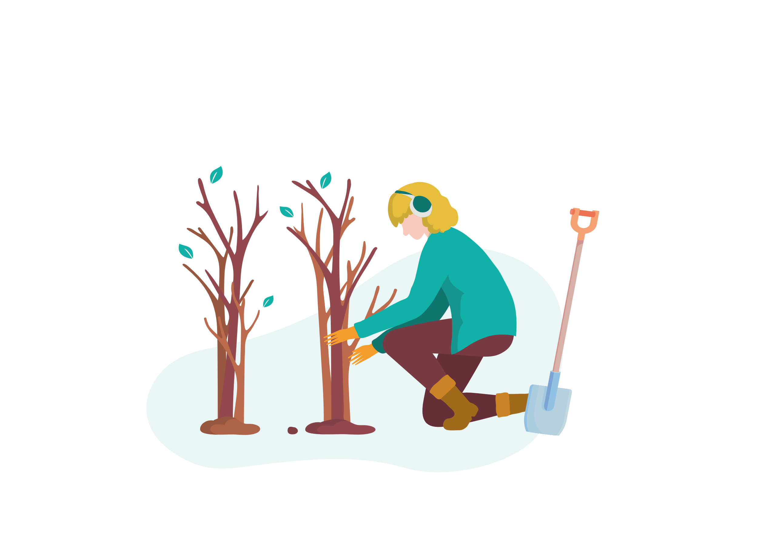
aanvoeren
Korte lijntjes met de oogstploeg
Hoe zien zaailingen eruit?
Hoe kun je ze veilig vervoeren: beschermen tegen zon en wind
inkuilen
Het inkuilen van zaailingen
Het inkuilen van stekken en slieten
Het vinden van vrijwilligers

Slide 27

Registreren wat er in je hub staat
Via opschrijven tijdens inkuilen, later transacties verwerken in de bomenplanner
Via de app direct transacties verwerken in de bomenplanner
Iedere transactie heeft 1 oorsprong en 1 bestemming
Aantallen noteren per soort

Slide 28
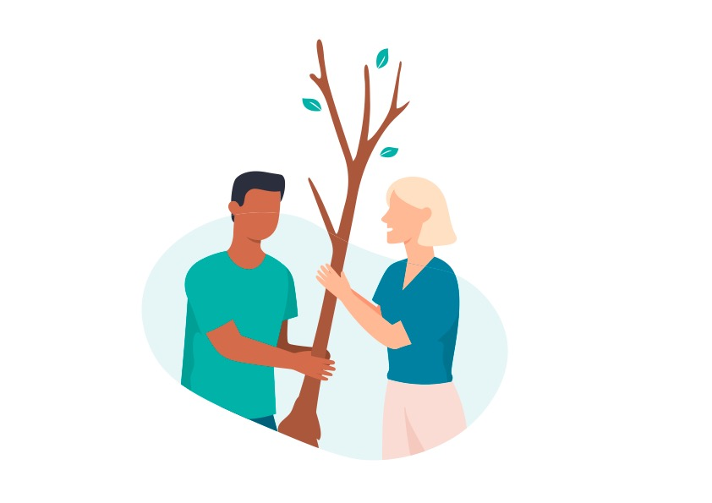
uitdeELDAG VOORBEREIDEN
Maak een uitdeeldag aan in de bomenplanner
Regel benodigde materialen (MBN hesjes, vlag, bomenbordjes)
Regel thee/koffie
Regel iemand met knoppenkennis
Vrijwilligers werven
Maak tijdsloten voor plantlocaties + op slot zetten om pauzes te creëren
Vrijwilligers die helpen uitdelen komen in aparte lijst
Registratie extra makkelijk met de app: scan de QR code
Deel het terrein handig in: kunnen mensen makkelijk doorrijden met de fiets/auto, aanmeldbalie
Zorg dat je weet welke zaailingen je hebt liggen en waar deze geschikt voor zijn (pakketten maken of via bomenbordjes)
Kuil van ieder soort alvast een deel uit en bescherm de wortels

Slide 29
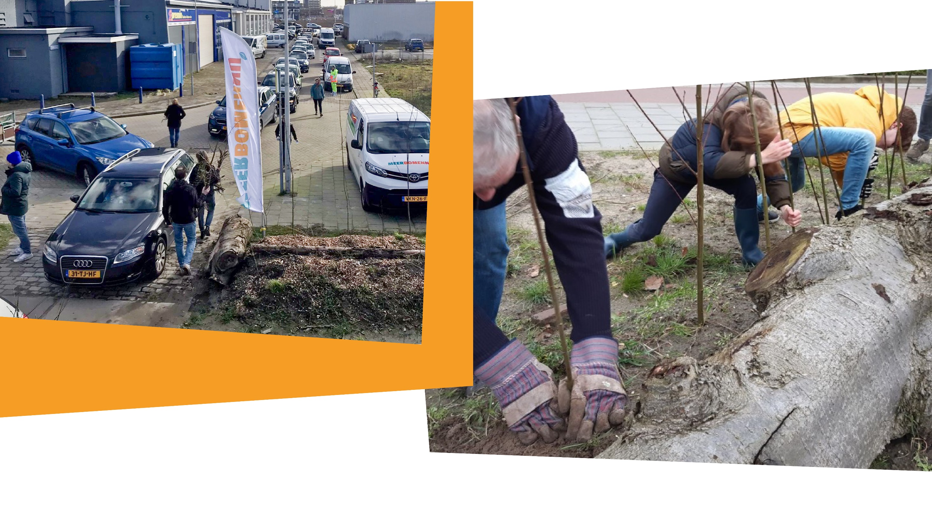
Van braakliggende parkeerplaats, tot groene ontmoetingsplek die de rest van de stad verder vergroent

Slide 30
Hoe ziet een uitdeeldag eruit?
09.00 Aankomst vrijwilligers | Je neemt de dag door met de vrijwilligers die helpen uitdelen, legt bomen klaar en zet de route uit voor de ophalers
09.45 | De vrijwilligers nemen hun positie in met taken
10.00 - 12.00 | Op de bomenplanner kan je ervoor kiezen je dag op te delen in tijdsloten van een half uur. Je kiest zelf een aantal ophalers. Als je de bomen van tevoren afstemt met locaties en klaarlegt, hoef je voor grote locaties niet perse meer tijd in te ruimen dan voor kleine. Dit hangt af van de voorbereiding
12.00- 12.30 | Pauze, koffie, lunch d.m.v. roulatie in taken van vrijwilligers of aanpassing van de taken aanvankelijk van hoe het gaat
12.30 - 14.00 | Volgende ronde aan tijdslots. Je kunt zelf kiezen hoelang het duurt, dus dit kan ook het einde zijn
14.00 - 14.30 | Afronding, opruimen wat toch niet is opgehaald. Je kunt er ook voor kiezen om locaties die te laat zijn/niet zijn gekomen, na te bellen. Eventueel kan je je voorraad natellen om te checken of het registreren per app wat er weg is goed is gegaan

Slide 31
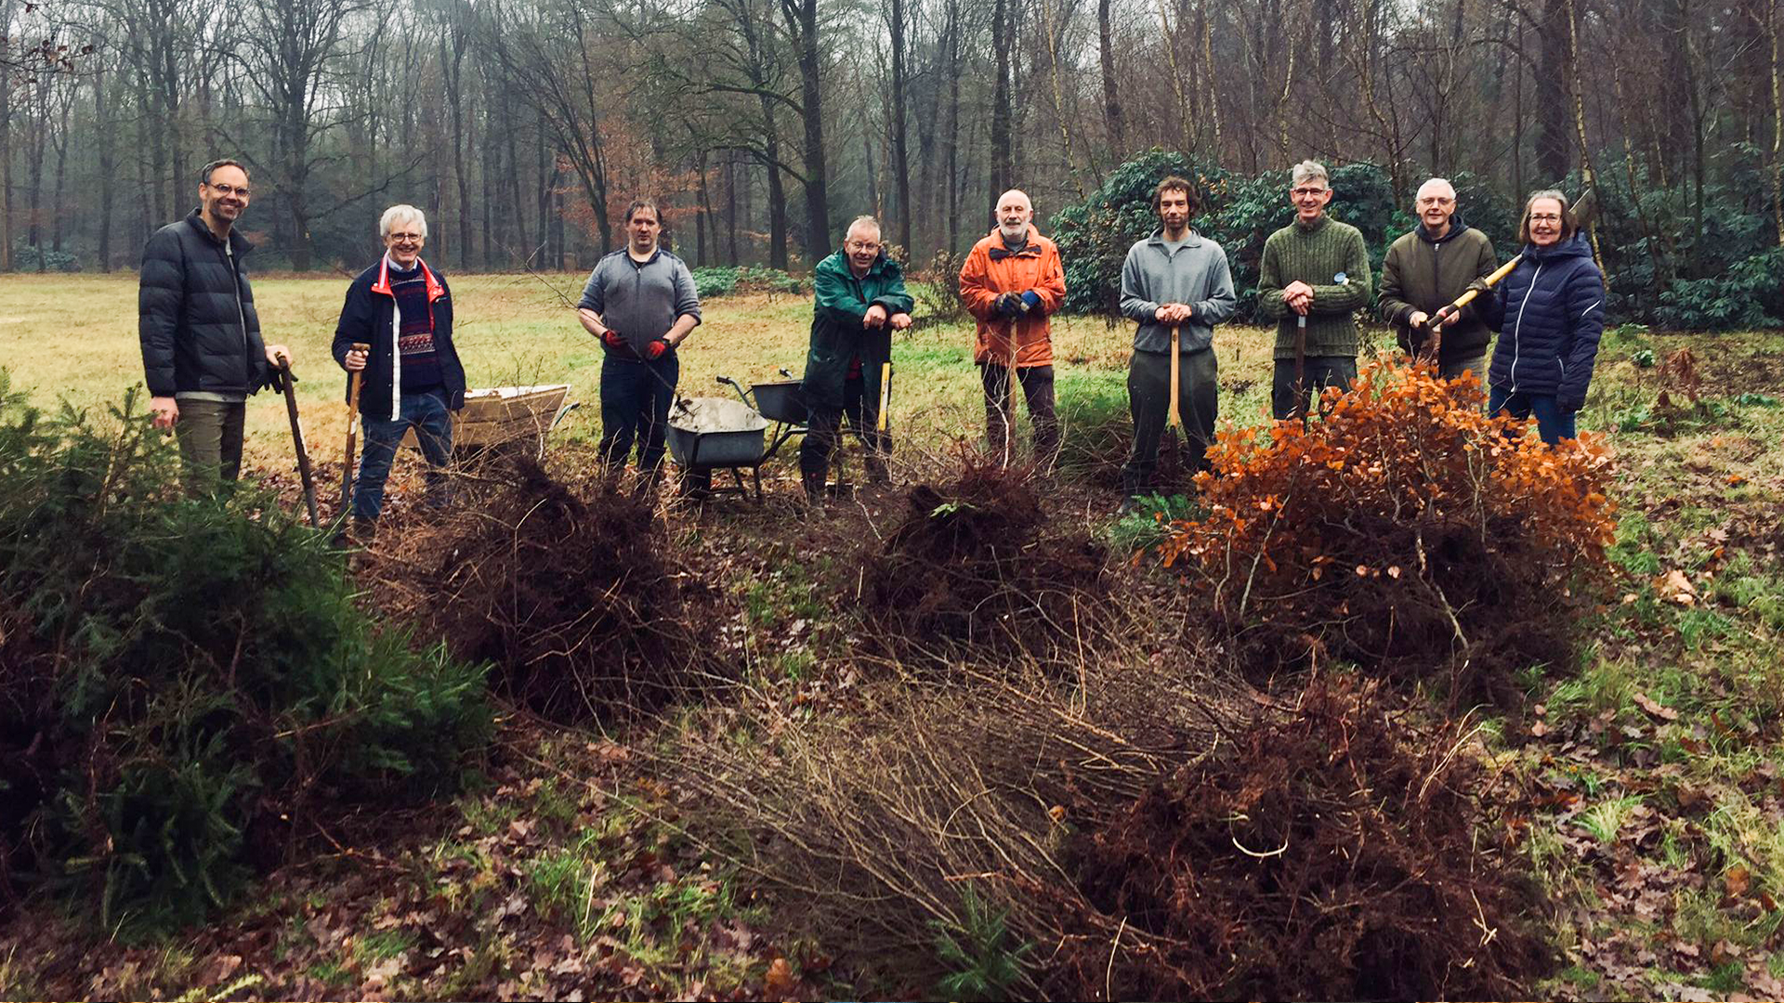

buitenonderdeel
kijken op een bomenhub

Slide 32
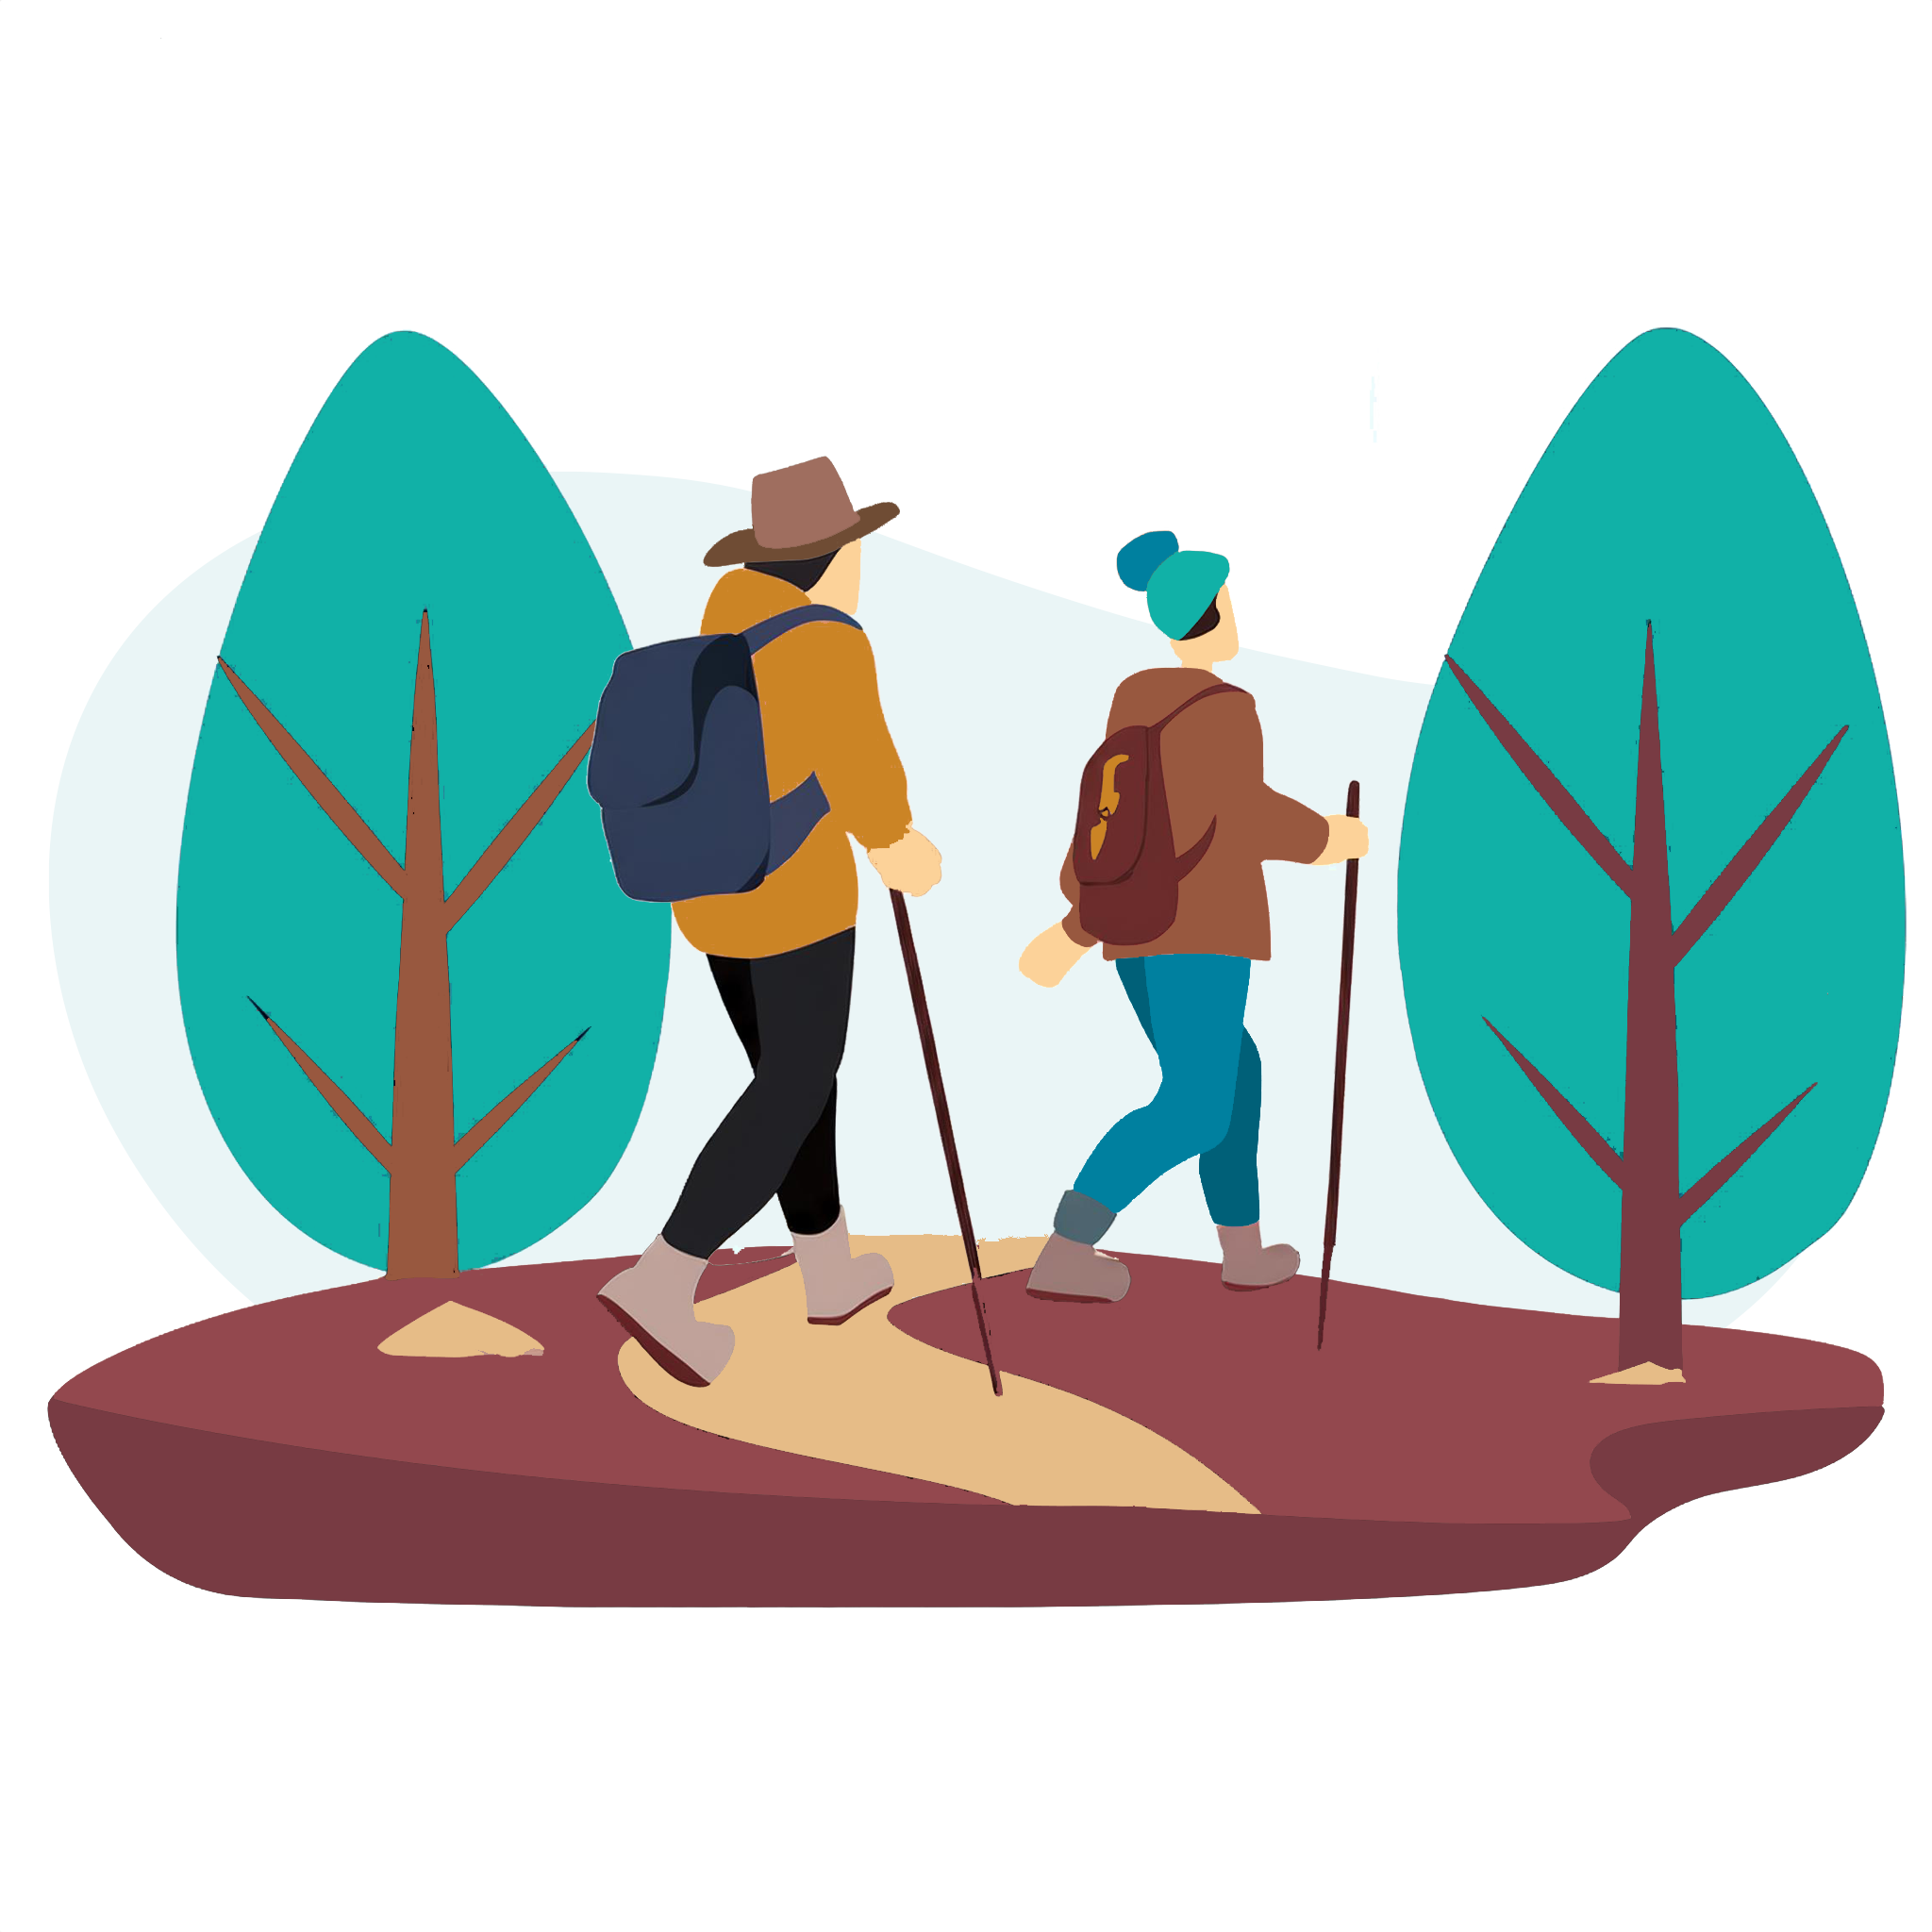

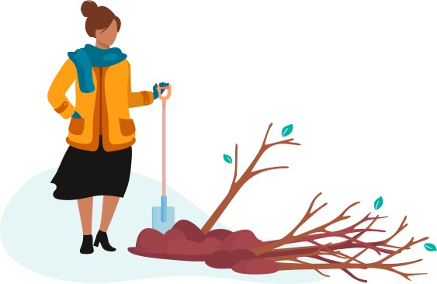
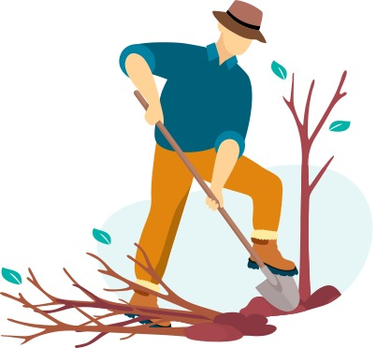
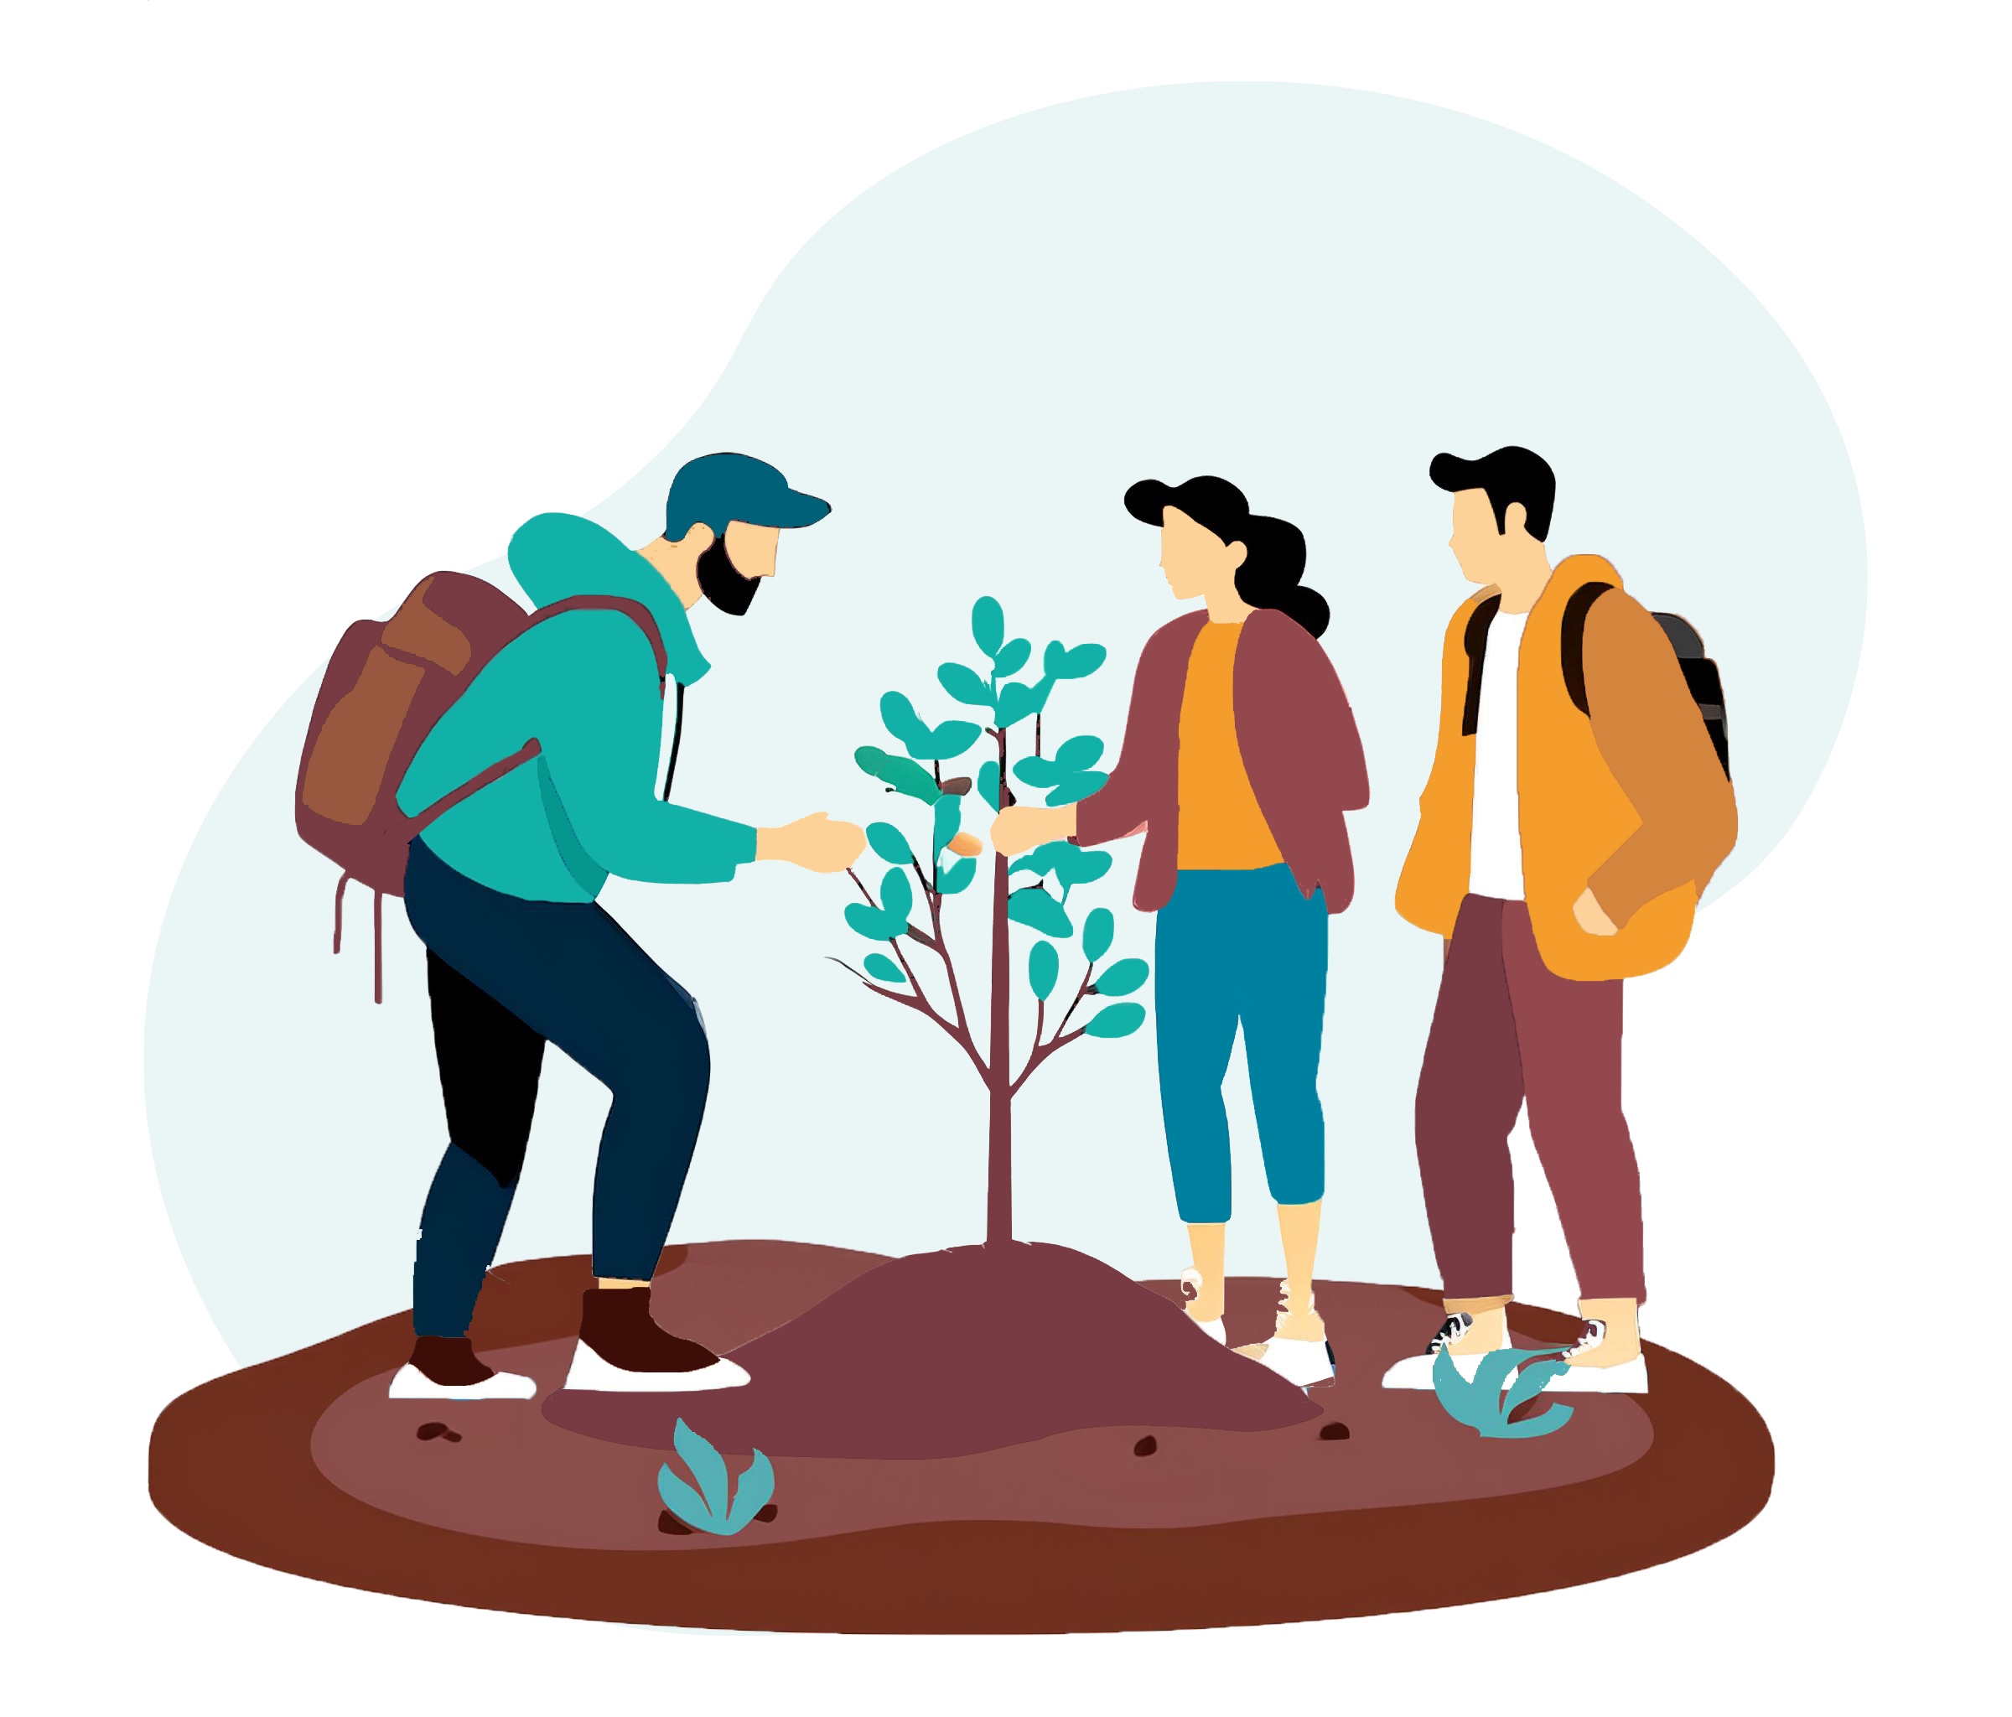
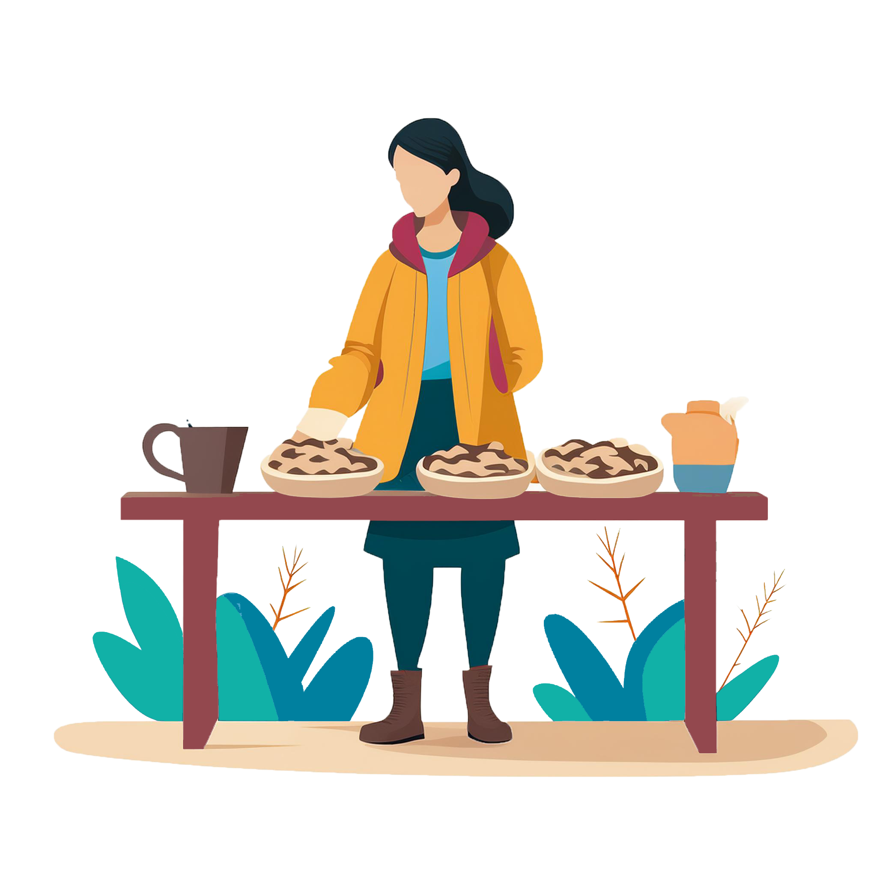

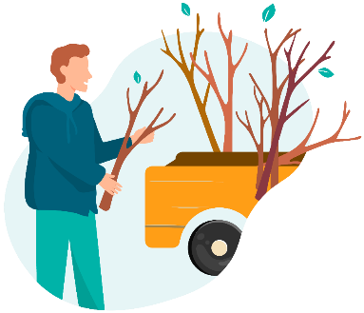
Vaste rollen in een verplantploeg
BOMEN-SCHOUWER
BOMEN-REDDER
BOMEN-KENNER
BOMEN-KIJKER
BOMEN-BEWAKER
BOMEN-RIJDER
BOMEN-VERTELLER
BOMEN-TELLER
BOMEN-BAKKER
BOMEN-BEGELEIDER
Notes:
Een verplantploeg kan een regio, specifieke locatie(s) onder hun hoede hebben waar zij (oogt-, uitdeel- en plant) evenementen organiseren. De 10 rollen zijn:

Slide 33
BOMEN-SCHOUWER
Ik zie mijn kans schoon! Daar, daar en ook nog daar! Ik ga op pad, met boswachters, gemeentegroenbeheerders, landgoedeigenaren om te kijken waar de kansen zijn. Zie ik ergens zaailingen met veel afgemaaide soortgenoten eromheen? Kans! Zie ik veel zaailingen die opkomen op een heidegebied, bij wandelpaden, bermen, overhoekjes? Kansen! Zie ik soms hopen met takken liggen van wilgen, vlieren en andere knot- en stekbare soorten? Kans! Jij helpt ons met het vinden en beoordelen van oogstlocaties. Zo kiezen we de meest kansrijke plekken uit, met de leukste en mooiste soorten om anderen mee blij te maken.
BOMEN-REDDER
Ik vind het leuk om actief buiten bezig te zijn. Ik schep de kansarme boompjes eruit, of ik kuil ze in en/of ik plant ze op een nieuwe locatie. De spade aan de hand, de warme schoenen aan, weer of geen weer, gaan met de banaan.

Slide 34

BOMEN-KENNER
Ik vind het heerlijk om in de soortenkennis te duiken. Ik ga graag mee bij acties om te zorgen dat de soorten juist worden gelabeld zodat het juiste stekje beland op het juiste plekje. Veel soorten herken ik als ze zaailing zijn, óók in winterstand. De soorten die ik nog niet ken, wil ik dan ook graag leren!
BOMEN-KIJKER
Ik ga graag mee bij verplantacties en vind het prachtig om dit verhaal met anderen te delen. Ik zorg dat de groepsfoto van de dag wordt gemaakt, of een voor- en na foto van een gave plantlocatie, of maak het perfecte kiekje waar je kan zien hoe de knopschubben lopen. Dat helpt anderen weer met het herkennen van het boompje!

Slide 35

BOMEN-BEWAKER
Ik zorg dat de boompjes veilig zijn opgeslagen alvorens ze een tweede kans krijgen. Ik help met het inkuilen en beheer de bomenhub, kijk wanneer ze water nodig hebben, of wanneer een haarwortel zich zijn kop boven het maaiveld uitsteekt, zorg ik dat deze weer veilig wordt bedekt met grond.
BOMEN-RIJDER
Ik maak graag ritjes, dus zorg met plezier dat de bomen van A naar B gaan! Ik heb een auto (misschien zelf elektrisch?!) met trekhaak. Een aantal van ons heeft ook zelfs wel een rijbewijs C of eigen aanhanger. Ik ben er helemaal klaar voor op bomen van een oogstdag op te halen en bij een bomenhub af te leveren. Natuurlijk help ik nog even mee met inkuilen, zodat iedereen weer blij op weg kan.

Slide 36
BOMEN-VERTELLER
Ik raak niet uitgepraat over Meer Bomen Nu. Ik ben echt een verbinder, en zorg dat elke dag stampusvol zit met enthousiaste bomenredders die graag elk boompje een tweede kans willen geven. Ik snap goed wat Meer Bomen Nu wilt bereiken, en schrijf andere (lokale) groene organisaties, gemeenten, boswachters en partners aan om te bouwen aan een circulair groennetwerk. Iedereen kan een rol spelen, nu moeten we die nog met zijn allen oppakken!
BOMEN-TELLER
Het is heerlijk om buiten te zijn maar op de computer ben ik helemaal thuis. Ik zorg dat de boompjes geteld en ingevoerd worden in de Bomenplanner, zodat we trots met de groep kunnen delen hoeveel bomen er zijn gered. Naast bomen tel ik ook vrijwilligers, plantlocaties en zorg ik dat evenementen correct in de bomenplanner-agenda staan. De aangemelde deelnemers krijgen netjes een berichtje van mij met wat ze mee moeten nemen. Al met al, telt dat toch op 😉.

Slide 37

BOMEN-BAKKER
Ja ja, ik ben eigenlijk de belangrijkste van de groep. Ik zorg namelijk dat er altijd wat lekkers is op de verplantacties. Ik neem de thermoskannen koffie en thee mee en zorg voor de koek en taart. Ik ben de gangmaker, zorg dat iedereen het naar zijn zin heeft, nooit te beroerd voor een praatje. Ik vind het heerlijk elke dag gezellig te maken.
BOMEN-BEGELEIDER
Ik sta op de oogstdag klaar om iedereen te ontvangen. Ik snap hoe zo’n oogstdag gaat, en kan het andere mensen goed uitleggen. Ik neem de leiding, en help iedereen op weg om er een topdag van te maken. Ik heb afgestemd met de boswachter wat er waar weg mag, en zorg dat we ons allemaal aan deze afspraken houden. Met mijn team van bomenredders, tellers, kijkers, bakkers, rijders, bewakers, en kenners maken we echt impact!

Slide 38
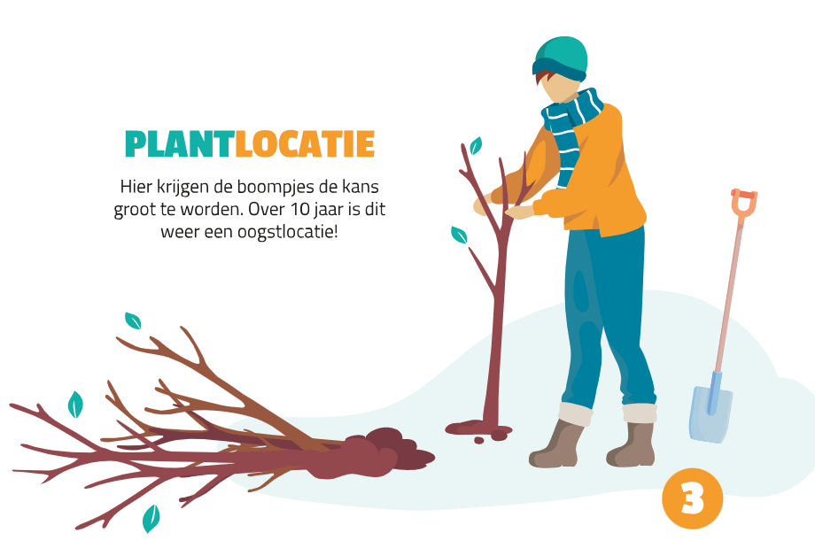
PLANTEN

Slide 39
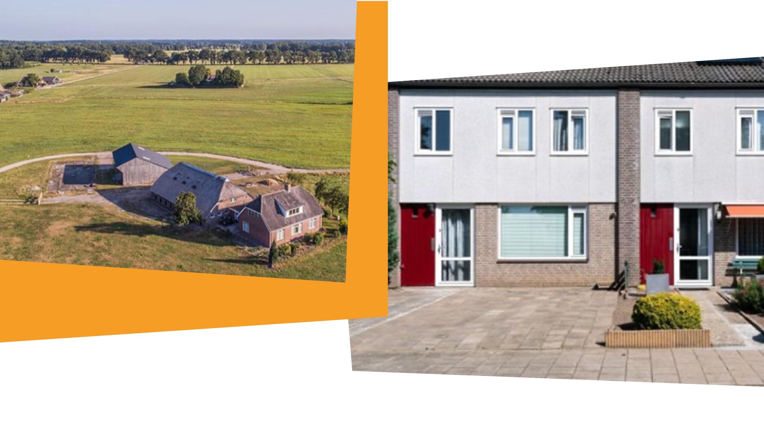
Bomen en struiken
Platteland en stedelijk gebied

Slide 40
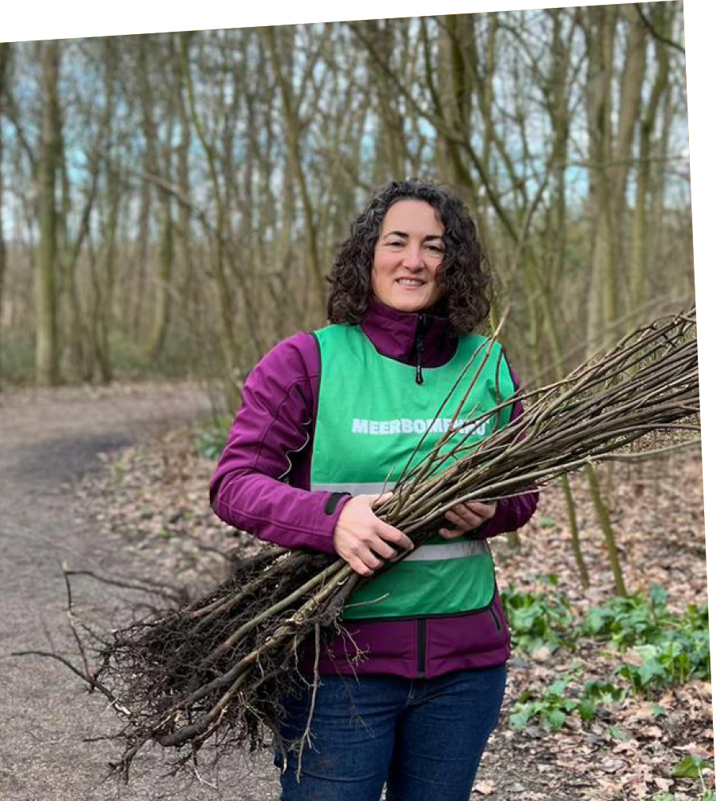
(VER)Planten
1/3 boer, 1/3 voedselbos, 1/3 stedelijk
Geen ingewikkelde contracten
Geven altijd een mix mee
Wie meehelpt krijgt de mooiste mix
Ook plantlocaties kunnen hulptroepen inroepen van de bomenplanner
Plantlocatie kan zelf planten of plantevent aanmaken in de bomenplanner
Planten met bedrijven, scholen etc.

Slide 41
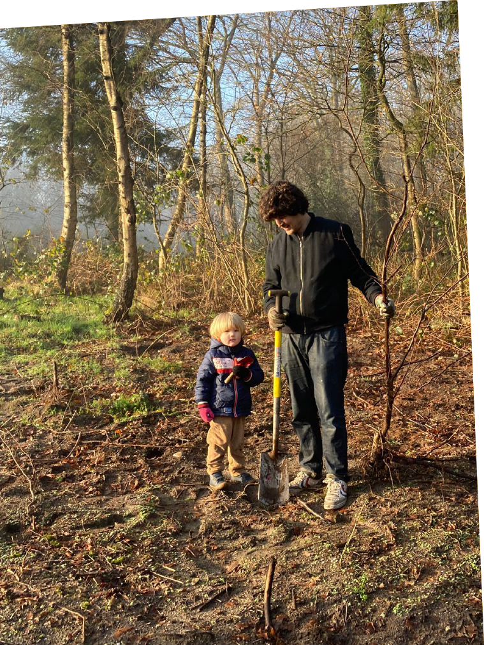
Hoe te planteN?
Stap 1: Bomen uitkiezen
  meerbomen.nu/bomenvinder
Stap 2: Het komen aan bomen
  Het aanmelden voor bomen
  Het vervoeren van bomen
  Bij thuiskomst gelijk wortels beschermen!
Stap 3: Het planten van je bomen
  Kies waar je je boom plant
  De gaten graven
  De boom in het gat zetten en gat opvullen
  Optioneel: ondersteuning
  meerbomen.nu/planten
Stap 4: Het verzorgen van je bomen en struiken
  Water
  Tijd
  Terugsnoeien
  meerbomen.nu/bomenvinder

Slide 42
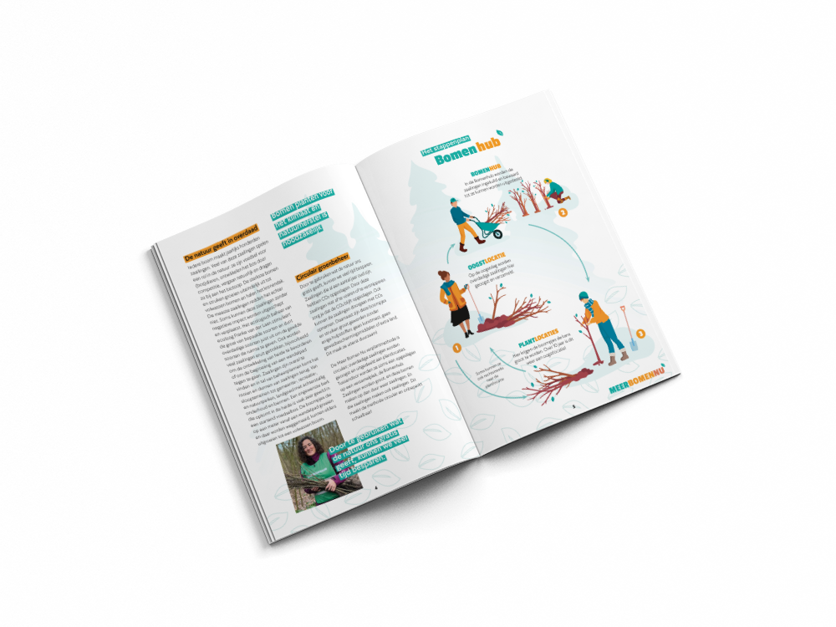
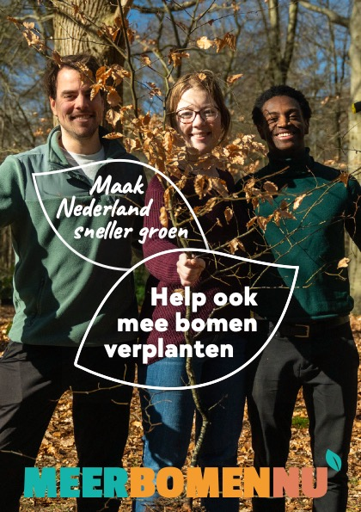
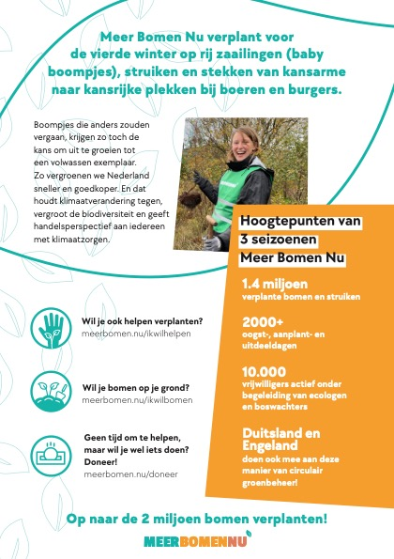
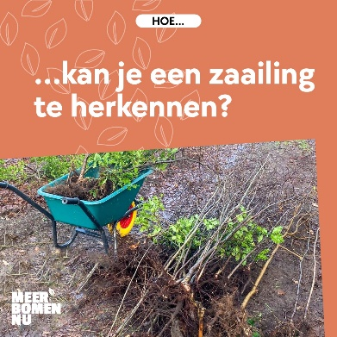

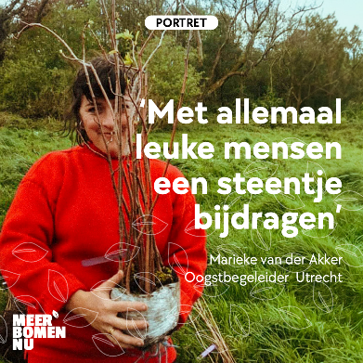

Communicatie voor ALLE EVENTS
Flyers, brochures, posters, social posts etc.
meerbomen.nu/over-de-actie/communicatie-toolkit/
Brochures
Flyers
Diverse templates voor social posts

Slide 43
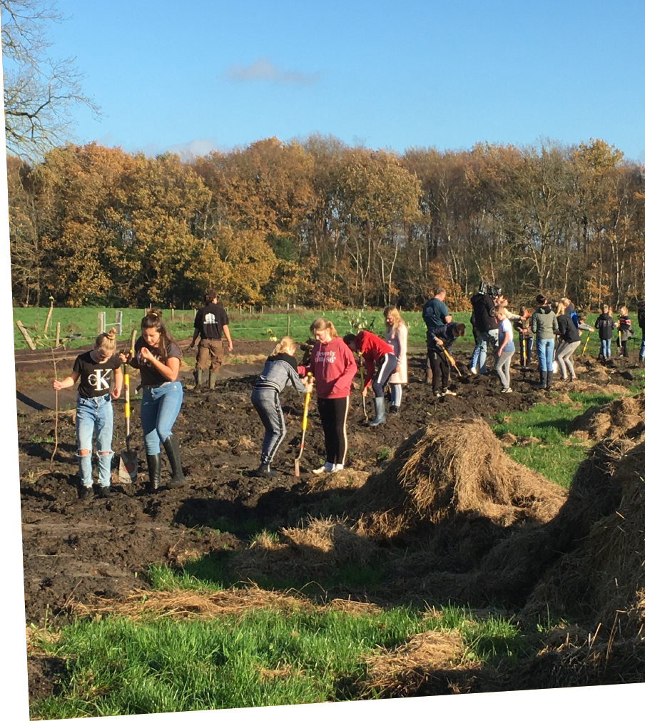
MEEDOEN?
Vorm een oogstgroep
Ga oogstdagen begeleiden
Run een bomenhub
Schrijf gemeenten aan
Rijdt bomen rond
Werf vrijwilligers
Mobiliseer mensen
Zet plantprojectjes op in de buurt
Deel het Meer Bomen Nu verhaal
… en nog veel meer

Slide 44
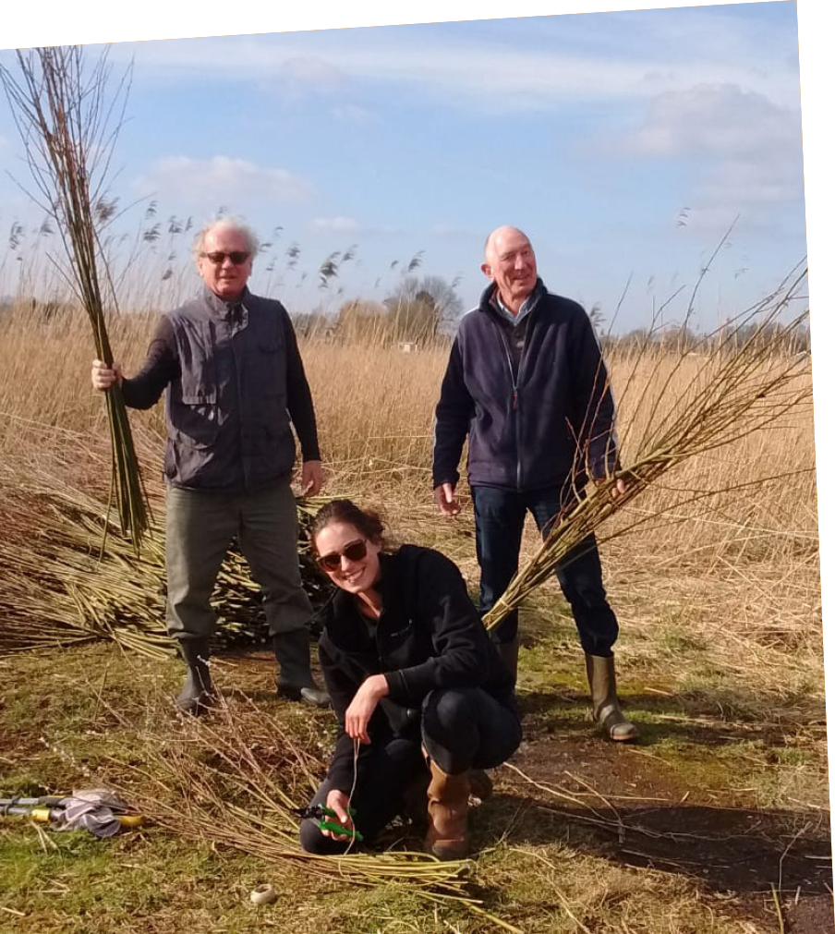
Vind alles terug op meerbomen.nu
Oogst handleiding: inclusief knoppenkaart, ziektekaart en informatie over inheems en uitheems
  meerbomen.nu/oogsthandleiding
Bomenhubhandleiding: inclusief alle informatie over bomen
  meerbomen.nu/hubhandleiding
Planthandleiding: inclusief bomenvinder
  meerbomen.nu/planthandleiding
Communicatie toolkit
  www.meerbomen.nu/communicatietoolkit

Slide 45

Terug naar het platteland van vroeger?

Slide 46

Algemene voorwaarden, logisch!
Iedereen die zich op de website heeft gemeld heeft de algemene voorwaarden aangevinkt:
Bomen die worden opgehaald zijn voor eigen gebruik, worden niet terug geplant in (een ander) beschermd natuurgebied, worden niet doorverkocht; we zijn een stichting met zonder winstoogmerk
Laten gebied mooi achter en doen alles in samenspraak met beheerder
We gaan transparant en met respect voor elkaar om

Slide 47

Vragen?

